Slide 1
Estructuras de Datos y
Algoritmos
Código de Curso: CY330
Versión 2.2

Slide 2
Volumen 2:
Estructuras de Datos Avanzadas

Slide 3
Unidad 1:
Grafos

Slide 4
Objetivos del Aprendizaje
Definir grafos dirigidos y no dirigidos
Explicar las propiedades de los grafos no dirigidos
Definir términos asociados con grafos
Discutir la representación de un grafo como un conjunto, una matriz de adyacencia y una lista de adyacencia
Describir las aplicaciones de los grafos

Slide 5
Introducción a Grafos
Los grafos, como estructuras matemáticas, se usan en diferentes dominios:
  Química
  ingeniería electrónica
  Informática
  Sociología
  Geografía
Notes:
Notas del Instructor :
Los grafos son básicamente estructuras matemáticas. En este curso nosotros veremos los grafos desde la perspectiva de una estructura de datos.
Declaración de la transición: Se dan algunos ejemplos de lo que puede representarse usando los grafos a continuación.

Slide 6
Ejemplos de Representaciones de Grafos
Se pueden representar mediante un grafo:
  Líneas ferroviarias, caminos o conexiones aéreas entre ciudades
  Los componentes y las conexiones entre estos en un circuito lógico digital
  Las líneas de autoridad y responsabilidad entre las personas en una compañía
Notes:
Notas del Instructor :
La lista de ejemplos dada aquí no es exhaustiva. Simplemente se presenta una idea sobre qué entidades del mundo real pueden verse como un grafo.
Declaración de la transición: Para entender los grafos como estructuras de datos, nosotros necesitamos entender algunos conceptos preliminares.

Slide 7
Preliminares de Grafos
Un grafo está compuesto de un conjunto de vértices y un conjunto de aristas
Los vértices y aristas son también llamados nodos y arcos respectivamente
Una arista es un par de vértices dado que conecta dos vértices cualesquiera en un grafo
Notes:
Notas del Instructor :
Los componentes más importantes de un grafo son sus aristas y vértices. Todo acerca de un grafo se representa usando estas dos entidades.
Declaración de la transición: Las próximas dos diapositivas nos dan dos ilustraciones de grafos.

Slide 8
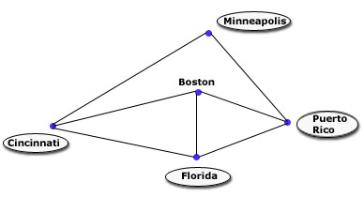
Ejemplo de Grafos – Rutas Aéreas Parciales
Notes:
Notas del Instructor :
En el grafo que conecta las ciudades, una arista entre Cincinnati y Florida indica que una ruta directa está disponible. Puesto que no hay arista directa entre Cincinnati y Puerto Rico, no hay ruta directa de vuelo disponible entre las dos ciudades. Observe que podemos ir desde Cincinnati a Florida y entonces a Puerto Rico.
Declaración de la transición: Veamos ahora otro ejemplo.

Slide 9
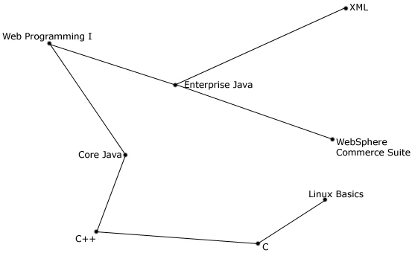
Ejemplo de Grafos – Prerrequisitos para Cursos
Notes:
Notas del Instructor :
Del grafo dado en la diapositiva, el orden de los requisitos previos para los cursos no está claro. Por ejemplo, no está claro si C es un requisito previo para C++, o de Linux Basics o ambos. Haga énfasis en este punto a los estudiantes. Cómo esta ambigüedad será resuelta, es un tema que trataremos cuando nos ocupemos de los grafos dirigidos. En ambos ejemplos del grafo, la dirección que conecta dos vértices no se representa.
Declaración de la transición: Con esta introducción, usaremos ahora otro grafo genérico para entender las aristas y vértices.

Slide 10
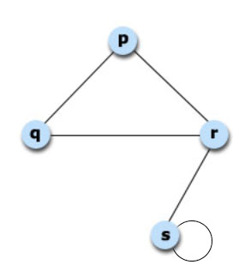
Aristas y Vértices
Conjunto V, de vértices, donde V = (p,q,r,s).
Conjunto E, de aristas, donde E = (pq,pr,qr,rs,ss)
Una arista se escribe simbólicamente como:
  x = (p,q) donde x es una arista que conecta a los vértices p y q
Notes:
Notas del Instructor :
Es importante distinguir entre los vértices y aristas en un grafo. Los dos pueden representarse como un conjunto y pueden usarse para formar un grafo. Mientras que los vértices nos dan los nodos en el grafo, las aristas dan la conexión entre esos nodos.
Declaración de la transición: Hay varias terminologías asociadas con un grafo. Nosotros aprenderemos aproximadamente tres de ellas en esta unidad.

Slide 11
Términos de Grafos
Los términos comunes:
  Adyacente
  Incidente
  Yacer
Considere la arista x = (p,q)
  El vértice p se dice que es adyacente al vértice q, dado que existe una arista entre estos dos vértices.
  La arista x es incidente con los vértices p y q, dado que conecta estos dos vértices.
  Los vértices p y q yacen en la arista x, dado que son conectados por esta arista
Notes:
Notas del Instructor :
Explique estos términos con la ayuda del grafo dado en la diapositiva anterior.
Declaración de la Transición: Hay dos clases de grafos, a saber no dirigidos y dirigidos. Ahora aprenderemos sobre grafos no dirigidos y algunas terminologías asociados a ellos.

Slide 12
Grafos No Dirigidos
Un grafo no dirigido se define como un grafo donde los pares de vértices no están ordenados
Notes:
Notas del Instructor :
Por desordenado, queremos decir que los vértices en un grafo no dirigido no tienen una fuente y una arista designado. El ejemplo anterior, también representa un grafo no dirigido.
Declaración de la transición: Ahora definamos los términos asociados a los grafos no dirigidos.

Slide 13
Grafos No Dirigidos...1
Adyacente :
  Si existe una arista entre dos vértices, por ejemplo, p y q, entonces son vértices adyacentes
Camino :
  Un camino es un conjunto que consiste de una secuencia de vértices adyacentes distintos
Ciclo:
  Un ciclo es un camino que contiene un número n de vértices, colocados de forma que el vértice 1 es adyacente al vértice 2, el vértice 2 es adyacente al vértice 3, el vértice n-1 es adyacente al vértice n, y finalmente el vértice n es adyacente al vértice 1
Notes:
Notas del Instructor:
Con la figura dada en la diapositiva anterior, explique estos términos para un grafo no dirigido.
Adyacente: Los vértices (p, q), (p, r), y (r, s) son adyacentes.
Camino: La secuencia de los vértices adyacentes distintos q, p, r, s forma una camino (trayectoria). Los vértices tienen un camino a sí mismos.
Ciclo: El camino que consiste en los tres vértices q, p, y r forma un ciclo.
Declaración de la transición: Los dos términos restantes se explican después.

Slide 14
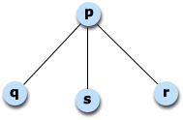
Grafos No Dirigidos ...2
Grafo Conectado:
  Un grafo conectado es aquel donde existe un camino desde cada vértice en el grafo a cualquier otro vértice
Árbol Libre:
  Un árbol libre es un grafo no dirigido que no tiene ciclos.
Notes:
Notas del Instructor:
Grafo Conectado: El grafo utilizado para ilustrar estos términos es un grafo conectado.
Árbol Libre: El grafo que se muestra en esta diapositiva es un árbol libre.
Declaración de la transición: Ahora aprendemos sobre grafos dirigidos.

Slide 15
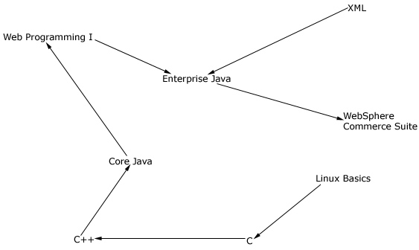
Grafos Dirigidos
Un grafo dirigido se define como aquel donde los pares de vértices son ordenados
Es un grafo con un arco representando las aristas y una flecha indicando la dirección
Notes:
Notas Del Instructor:
Por ordenado nosotros entendemos que cada arista en un grafo dirigido tiene una fuente y un vértice designado. El grafo mostrado anteriormente se ha convertido ahora en un gráfico dirigido.
Hay un camino dirigido entre el vértice Linux Basics y C. El curso que aparece al principio de la línea dirigida es el requisito previo para el curso al final de la línea dirigida. Así, llega a ser evidente que Linux Basics es un requisito previo para C, C es un requisito previo para C++, C++ es un requisito previo para Core Java, etcétera.
Declaración de la transición: Hay dos propiedades asociadas a un grafo dirigido.
.

Slide 16
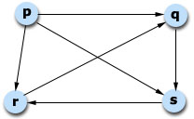
Propiedades de un Grafo Dirigido
Camino Dirigido: En un grafo dirigido todas las aristas en un camino tienen la misma dirección, indicada por las flechas
Ciclos Dirigidos: En un grafo dirigido, todas las aristas en un ciclo deben tener la misma dirección. Los ciclos en un grafo dirigido se denominan ciclos dirigidos
Notes:
Notas del Instructor:
Se definen un camino dirigido y un ciclo dirigido en esta diapositiva. Para ilustrar los caminos y ciclos en un grafo dirigido, nosotros usamos el grafo del ejemplo dado en esta diapositiva.
Declaración de la transición: Listemos algunos de los caminos y ciclos para el grafo dado en esta diapositiva.

Slide 17
Propiedades de un Grafo Dirigido
Caminos:
  p,q p,q,s,r,q
  p,q,s q,s
  p,q,s,r q,s,r
  p,r,q,s s,r
  p,r,q,s,r s,r,q
  p,s s,r,q,s
  p,s,r r,q,s,r
Ciclos:
  q,s,r,q
  r,q, s, r
  s, r, q, s
Notes:
Notas del Instructor:
Algunos de los caminos y los tres ciclos en el grafo se listan aquí. Mencione que no todos los caminos se listan en la diapositiva, refiérase a la Guía del Estudiante para la lista completa.
Declaración de la transición: Ahora aprenderemos, cómo se pueden representar los grafos.

Slide 18
Grafos y Estructuras de Datos
Los grafos se pueden representar mediante:
  Representación de Conjunto: Se usan uno o dos conjuntos para representar el grafo
  Tablas de Adyacencia: un grafo se puede representar como una tabla o una lista usando el concepto de adyacencia
Notes:
Notas del Instructor:
Los grafos se pueden representar como un conjunto o como una tabla de la adyacencia.
Declaración de la transición: Ahora aprenderemos sobre la representación de un grafo a través de conjunto.

Slide 19
Representación de Grafos en Conjuntos
Usando conjuntos se puede representar
  Conjunto de vértices
  Conjunto de pares de vértices que representan aristas
Dos métodos para representar conjuntos
  Mantener dos conjuntos diferentes
  Mantener sólo un conjunto, que, en efecto, proporciona la misma información como la de dos conjuntos diferentes
Notes:
Notas del Instructor:
Los conjuntos que nosotros representamos son el conjunto de vértices y conjunto de aristas. Éstos pueden mantenerse como dos conjuntos diferentes o un solo conjunto.
Declaración de la transición: En la próxima diapositiva nosotros proporcionamos un grafo de ejemplo para entender esto. Usando un grafo del ejemplo, comprenderemos la representación de conjuntos.

Slide 20
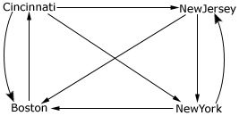
Representación de Grafos en Conjuntos
Vértices
Cincinnati
New Jersey
New York
Boston
Aristas
Cincinnati, New Jersey
Cincinnati, New York
Cincinnati, Boston
New Jersey, New York
New Jersey, Boston
New York, New Jersey
New York, Boston
Boston, Cincinnati
Notes:
Notas del Instructor:
Usando el grafo de ejemplo, nosotros hemos listado los vértices y aristas en el grafo.
Declaración de la transición: ¿Cómo representamos el grafo usando dos conjuntos? Descubrámoslo a continuación.

Slide 21
Representación de Grafos usando Dos Conjuntos
Se definen dos conjuntos:
  Conjunto de vértices
  Conjunto de aristas
Operaciones:
  Existencia de un Vértice: Primero, se busca en el conjunto vértices para determinar si un vértice existe o no en el grafo
  Existencia de un Camino: Para encontrar un camino en un grafo se requieren dos vértices como entrada, un vértice origen y un vértice destino.
  Usando los valores de entrada y el conjunto aristas, se determina si un camino existe en el grafo
Notes:
Notas del Instructor:
Los dos conjuntos usados son los conjuntos de vértices y los conjuntos de aristas. Usando estos dos conjuntos, nosotros mostramos cómo pueden realizarse los dos funcionamientos, a saber la existencia de un vértice y la existencia de un camino. La Guía del Estudiante tiene ejemplos que ilustran cómo pueden encontrarse la existencia de un vértice y la existencia de un camino usando el grafo del ejemplo dado antes.
Declaración de la transición: La representación de un grafo que usa un solo conjunto se encuentra a continuación.

Slide 22
Representación de Grafos usando un Conjunto
Se utilizan muchas instancias del conjunto aristas
Para cada vértice se tiene un conjunto de aristas representado separadamente
Ejemplo:
  Vértice Cincinnati {Cincinnati-New Jersey, Cincinnati-New York, Cincinnati-Boston}
  Vértice New Jersey {New Jersey-New York, New Jersey-Boston}
  Vértice New York{New York-New Jersey, New York-Boston}
  Vértice Boston{Boston-Cincinnati}
Notes:
Notas del Instructor:
Para cada vértice nosotros tenemos un conjunto de aristas representado separadamente. Para el grafo del ejemplo, los conjuntos de aristas se listan en esta diapositiva. La Guía del Estudiante usa un ejemplo para ilustrar cómo este solo conjunto puede usarse para encontrar si un camino o un vértice existe.
Declaración De la Transición: Se construye otro conjunto, llamado a veces el conjunto de adyacencia.

Slide 23
Representación de Grafos usando un Conjunto
El conjunto contiene los vértices adyacentes a un vértice en el grafo
Se mantienen instancias múltiples del conjunto adyacente, una para cada vértice.
Ejemplo:
  Conjunto adyacente para el vértice Cincinnati {New Jersey, New York, Boston}
  Conjunto adyacente para el vértice New Jersey {New York, Boston}
  Conjunto adyacente para el vértice New York {New Jersey, Boston}
  Conjunto adyacente para el vértice Boston {Cincinnati}
Notes:
Notas del Instructor:
Usando los conjuntos adyacentes, nosotros podemos representar un grafo completamente. Pueden usarse los conjuntos de aristas y los conjuntos adyacentes para representar el mismo grafo. Para encontrar si un vértice existe, podemos seguir el mismo algoritmo que usamos al representar grafos que usan un conjunto. Para determinar si un camino existe, necesitamos escoger una entrada directamente de los conjuntos adyacentes, puesto que los conjuntos contienen sólo el vértice adyacente.
Declaración de la transición: Ahora aprendamos sobre la representación de un grafo usando una tabla de adyacencia y una lista de adyacencia.

Slide 24
Representación de Grafos usando Tablas de Adyacencia
Una matriz, llamada matriz de adyacencia, se usa para representar los datos acerca del grafo.
Vértice
Cincinnati
New Jersey
New York
Boston
Cincinnati
0
1
1
1
New Jersey
0
0
1
1
New York
0
1
0
1
Boston
1
0
0
0
Notes:
Notas del Instructor:
Hemos visto cómo pueden usarse los conjuntos adyacentes para representar un grafo. Puede capturarse la información presentada en los conjuntos adyacentes en una matriz bidimensional, las filas representan los vértices y las columnas representan el vértice adyacente. Las celdas internas en la matriz contendrán un 0 o un 1. Aquí, un 1 representa la existencia de un vértice adyacente.
Dado la matriz, podemos averiguar si un vértice existe observando cualquiera de las filas o valores de las columnas.
Declaración de la transición: Ahora encontraremos cómo las listas de adyacencia se pueden utilizar para representar un grafo.

Slide 25
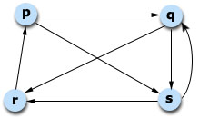
Representación de Grafos usando Listas de Adyacencia
Vértices:
p
q
r
s
Aristas:
pq
ps
qs
qr
sq
sr
rp
Notes:
Instructor Notes:
Cuando queremos representar los grafos que necesitamos tener una lista de vértices y para cada vértice, una lista de vértices adyacentes. Podemos pensar en llevar a cabo ambos la lista de vértices y lista de adyacencia, mientras usamos las listas enlazadas. Se listan los vértices y aristas para el grafo en la diapositiva.
Declaración de la transición: Una lista enlazada puede crearse para representar los datos sobre un grafo.

Slide 26
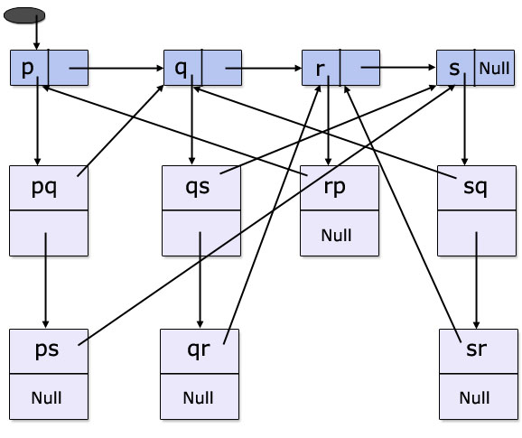
Listas de Adyacencia usando Listas Enlazadas
Notes:
Notas del Instructor:
La figura tiene cinco listas enlazadas. Una lista se usa para representar los vértices en el grafo dirigido, a saber p, q, r y s. Llamaremos esta lista como la lista del vértice, teniendo cuatro nodos. Cada nodo en la lista del vértice representa un vértice del grafo. Las otras cuatro listas están emanando de cada uno de los cuatro nodos de la lista del vértice. Los nodos en las cuatro listas enlazadas representan las aristas que emanan de cada vértice.
Declaración de la transición: Una explicación detallada sobre las cinco listas enlazadas mostradas en esta figura se da a continuación.

Slide 27
Listas de Adyacencia usando Listas Enlazadas
Cada nodo en la lista enlazada (p, q, r, y s) tiene:
  Un puntero al primer nodo de la lista enlazada, que representa las aristas en que participa el vértice.
  Ejemplo: El nodo que contiene a p apunta a la lista enlazada que representa todas las aristas que empiezan con p, esto es, pq y ps.
  Un puntero al siguiente nodo en su lista.
Cada nodo en la lista enlazada que representa las aristas pq, qs, rp, y sq, tiene:
  Un puntero al vértice final de la arista.
  Ejemplo: El nodo que representa la arista pq apunta al vértice q.
  Un puntero a la siguiente arista en su lista.
Notes:
Notas del Instructor:
Una explicación se proporciona aquí para entender cómo las cinco listas enlazadas están conectadas con cada una para extraer datos requeridos sobre un grafo.
Declaración de la transición: Un algoritmo del recorrido simple para el grafo se da a continuación.

Slide 28
Recorrido de un Grafo
Dado el nodo de cabecera graph y vértice p se puede:
  Recorrer la lista enlazada que representa los vértices.
  Se visita p. Desde p se puede visitar q, desde q se puede visitar r, y desde r se puede visitar s.
  Obtener todas las aristas que empiezan desde p.
  Se visita p. Desde p se puede visitar pq y desde pq se puede visitar ps.
  Recorrer un ciclo en el grafo dirigido.
  Se visita p. Desde p se puede visitar pq. Desde pq se puede visitar q y desde q se puede visitar qr. Desde qr se puede visitar r y desde r se puede visitar rp. El primer vértice de pq es el vértice final de rp que se visita finalmente.
Notes:
Notas del Instructor:
Mostramos un algoritmo simple para entender cómo las listas pueden usarse.
Declaración de la transición: La lista de aplicaciones que pueden usar el grafo como una estructura del datos se proporciona en la próxima diapositiva.

Slide 29
Aplicaciones de Grafos
Representación de una Red de Caminos
Diagramas de flujo
Implementación de Autómatas
Algoritmos de Grafos
Problemas de Optimización a través de PERT/CPM
Mapas y Bases de Datos Geográficas
Diseño de Dispositivos de Integración a Gran Escala (Very Large Scale Integration - VLSI)
Notes:
Notas del Instructor:
Una lista de aplicaciones que usan los grafos se da en esta y en la próxima diapositiva. Una explicación breve se encuentra en la Guía del Estudiante.
Declaración de la transición: Algunas áreas de la aplicación que usan los grafos como una estructura de datos.

Slide 30
Aplicaciones de Grafos
Reconocimiento de Caracteres y Correspondencia de Huellas Dactilares
Estructuras Químicas
Modelado Biológico
Reconocimiento de Imágenes y Patrones
Conceptos de Modelado Orientado a Objetos
Laberintos y Detección de Rutas
Detección de Semejanza
Notes:
Instructor Notes:
Más aplicaciones se listan aquí.
Declaración de la transición: Hemos alcanzado el final de la unidad. Veamos el resumen de la unidad.

Slide 31
Resumen
Se definió qué son grafos dirigidos y no dirigidos
Se explicaron las propiedades de los grafos no dirigidos
Se definieron los términos asociados con grafos
Se discutió la representación de un grafo como un conjunto, una matriz de adyacencia y una lista de adyacencia
Se dieron ejemplos de aplicaciones de los grafos

Slide 32
Unidad 2:
Árboles

Slide 33
Objetivos del Aprendizaje
Definir un árbol como una estructura de datos
Discutir acerca de árboles binarios, árboles de búsqueda binaria y árboles en general
Explicar los tres métodos de recorrido de un árbol binario
Definir el concepto un heap
Distinguir entre un heap mínimo y un heap máximo

Slide 34
Introducción a los Árboles
Un árbol es una opción natural para representar ordenamiento jerárquico
Un árbol se puede definir como una colección de nodos representando un ordenamiento jerárquico
El ordenamiento jerárquico se puede basar en la información presente en los nodos
Un ejemplo de ordenamiento jerárquico es la estructura de directorios del sistema operativo Linux
Notes:
Notas del Instructor:
En esta unidad aprenderemos sobre árboles binarios, árboles de búsqueda binaria, árboles generales y heaps.
Declaración de la transición: ¿Cuál es un nodo en un árbol? Descubramos.

Slide 35
Introducción a los Árboles...1
Los nodos son los elementos de un árbol y guardan información
Los nodos pueden guardar información de cualquier tipo de datos
Cada árbol tiene un nodo raíz
Un nodo raíz es el primer nodo e indica el inicio de un árbol
Notes:
Notas del Instructor:
Un nodo es el componente más importante en un árbol. Puede contener los tipos de datos estructurados simples. El nodo también puede contener una estructura del datos entera. Por ejemplo, nosotros podemos crear un árbol de colas.
Declaración de la transición: Nosotros empezaremos por entender lo que es un árbol binario.

Slide 36
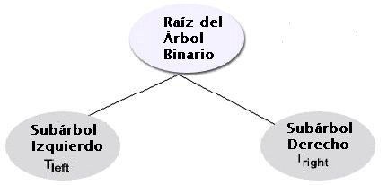
Árboles Binarios
Un árbol binario es un árbol en donde cada nodo puede tener cero, uno o dos hijos
Cuando un nodo tiene uno ó dos hijos, los nodos hijos en sí mismos son árboles binarios
Los hijos de un árbol binario también son conocidos como subárboles
Notes:
Notas del Instructor:
Un árbol binario es la más simple de las representaciones del árbol.
Declaración de la transición: Se listan a continuación algunas propiedades de un árbol binario.

Slide 37
Árboles Binarios
Un árbol binario puede tener cero, uno o dos subárboles desde un nodo raíz
Los subárboles pueden estar vacíos en un árbol binario
Un árbol binario tiene las siguientes características:
  Un árbol binario puede tener sólo un nodo raíz
  Un árbol binario en el que no existe ningún nodo se denomina un árbol nulo.
  Un árbol binario puede tener cero, uno o dos subárboles desde cualquier nodo del árbol
Notes:
Notas del Instructor:
Es vital observar que un subárbol de un binario debe también satisfacer las características de un árbol binario.
Declaración de la transición: Los árboles binarios se pueden combinar para convertirse en un árbol binario grande. Esto se ilustra en la siguiente diapositiva.

Slide 38
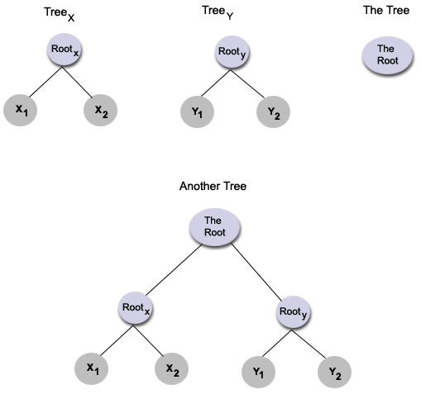
Unión de Árboles Binarios
Notes:
Notas del Instructor:
Hemos utilizado tres árboles, a saber Tree_{X}, Tree_{Y} y el árbol para formar un árbol binario nuevo.
Declaración de la transición: Un árbol binario puede ser pesado a la izquierda, pesado a la derecha o tener solamente uno de los subárbol. Mostramos una ilustración de un árbol binario sin el subárbol izquierdo.

Slide 39
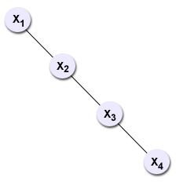
Árbol Binario sin Subárbol Izquierdo
Notes:
Notas del Instructor:
En este árbol binario, X1 es la raíz pero no tiene ningún subárbol izquierdo. De hecho cada nodo en el árbol no tiene un subárbol izquierdo.
Nos referiremos al árbol combinado como Figura A y ésta como Figura B (los números para estas figuras son diferentes en la Guía del Estudiante), pues utilizaremos estas figuras para ilustrar las terminologías asociadas a un árbol binario.
Declaración de la transición: A continuación se listan terminologías asociadas con un árbol binario.

Slide 40
Terminologías de Árboles Binarios
Padre: Es aquel nodo que tiene al menos un hijo
Hijo Izquierdo: Es aquel nodo o hijo que se ramifica a la izquierda del un nodo padre
Hijo Derecho: Es aquel nodo o hijo que se ramifica a la derecha del un nodo padre
Hoja: Es aquel nodo sin hijos
Nivel de un Nodo: Se refiere al nivel en que existe el nodo en el ordenamiento jerárquico.
  Se denota por un número.
  Al nodo raíz se le asigna 0. A los hijos de la raíz se les asigna 1.
  Así, en un árbol, el nivel de cada nodo se representa por el nivel de su padre más uno.
Notes:
Notas del Instructor:
Padre: Root_{y} es el padre de Y₁ y de Y₂ en la figura A.
Hijo izquierdo: Y₁ es el hijo izquierdo de Root_{y} en la figura A. Figura B no tiene ningún hijo izquierdo.
Hijo derecho: Y₂ es el hijo derecho de Root_{y} en la figura A.
Hoja: X₁, X₂, Y₁, y Y₂ de la figura A, y X₄ de la figura B son nodos de la hoja.
Nivel de un nodo: En la figura B, el nodo X₁ está en el nivel 0, X₂ está en el nivel 1, X₃ está en el nivel 2, y X₄ está en el nivel 3.
Declaración de la transición: El resto de las terminologías se da en la diapositiva siguiente.

Slide 41
Terminologías de Árboles Binarios...1
Arista: Es la conexión entre el padre y sus hijos
Camino: Es una secuencia de aristas consecutivas.
Longitud de Camino: Es uno menos que el número de nodos en el camino. La longitud de un camino puede ser cero
Altura o Profundidad del Árbol: Denota el número máximo de nodos desde la raíz hasta la menor hoja en un árbol.
Notes:
Notas del Instructor:
Arista: En la figura B, la línea mostrada entre X₁ y X₂ es una arista.
Camino: En la figura A, la sucesión de nodos - The Root, Root_{x}, X₁ - es un camino.
Longitud de camino: En la figura A, longitud del camino The Root, Root_{x}, X₁, es dos.
Altura del árbol: La altura de árbol en la figura A es tres, y en la figura B, es cuatro.
Declaración de la transición: Hay tres maneras en que un árbol puede ser recorrido. Antes de entender cómo los caminos se se recorren se presenta la definición de un árbol binario en C.

Slide 42
Definición de un Árbol Binario en C
typedef int Tipo_elemento;
typedef struct Nodo_ArbolBinario {
Tipo_elemento elemento;
struct Nodo_ArbolBinario *izquierda;
struct Nodo_ArbolBinario *derecha;
} Tipo_ArbolBinario;
Notes:
Notas del Instructor:
La definición de un nodo para un árbol binario se asemeja a el de un nodo de la lista enlazada. El nodo del árbol binario tiene dos apuntadores. Un valor NULL en cualesquiera de estas variables apuntadores indica que el subárbol es NULL.
Declaración de la transición: Los tres métodos de recorrido de un árbol se presentan en las próximas diapositivas.

Slide 43
Recorrido de Árboles Binarios
El recorrido involucra visitar cada nodo en el árbol
Los nodos pueden ser visitados usando cualquiera de éstos tres recorridos:
  Recorrido Preorden
  Recorrido Inorden
  Recorrido Postorden
Los nodos de un árbol binario se listan usando cualquiera de los métodos de recorrido
Notes:
Notas del Instructor:
Los métodos de recorrido de un árbol son similares a las notaciones prefijo, infijo y postfijo para representar expresiones.
Declaración de la transición: Para poder recorrer un árbol binario que usa los tres métodos, necesitamos tener algunas reglas para ellos.

Slide 44
Recorrido de Árboles - Reglas
Recorrido Preorden
  Visitar el nodo raíz
  Visitar el nodo izquierdo
  Visitar el nodo derecho
Recorrido Inorden
  Visitar el nodo izquierdo
  Visitar el nodo raíz
  Visitar el nodo derecho
Recorrido Postorden
  Visitar el nodo izquierdo
  Visitar el nodo derecho
  Visitar el nodo raíz
Notes:
Notas del Instructor:
Estas reglas son aplicadas al visitar cada nodo en el árbol binario. Usando estos métodos de recorrido, podemos tener el listado preorden, inorden y postorden de elementos en un árbol binario.
Declaración de la transición: Utilizaremos un árbol binario de ejemplo para entender cómo estos recorridos trabajan.

Slide 45
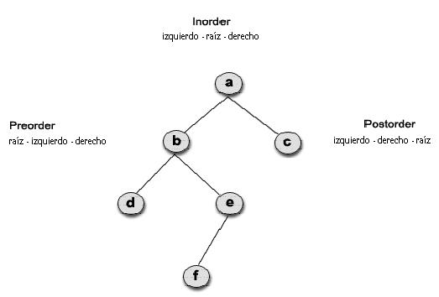
Ejemplo de Árbol Binario
Notes:
Notas del Instructor:
Hay dos subárboles cuyas raíces son b y e. Cuando visitamos estos subárboles, aplicaremos las reglas de recorrido de nuevo.
Declaración de la transición: La ilustración de listar preorden se proporciona a continuación.

Slide 46
Listado en PreOrden de un Árbol Binario
raíz (a) Toma el valor - a
izquierdo (b) Tiene un subárbol, guarda
valor para después
raíz (b) Toma el valor - b
izquierdo (d) No es un subárbol, toma
el valor - d
derecho (e) Tiene un subárbol, guarda
valor para después
raíz (e) Toma valor - e
izquierdo(f) No es un subárbol, toma
el valor - f
derecho (c) No es un subárbol, toma
el valor – c
Listado en Preorden: a b d e f c
Notes:
Notas del Instructor:
Usando la regla raíz, izquierda, derecha, conseguimos el listado preorden de un árbol binario.
Declaración de la transición: ¿Cómo conseguimos el listado inorden de un árbol binario?

Slide 47
Listado en InOrden de un Árbol Binario
raíz (a) Tiene subárboles, guarda valor para después
izquierdo(b) Tiene subárboles, guarda valor para después
izquierdo(d) No tiene subárboles, toma el valor – d
raíz(b) Se mueve a su raíz (b), toma el valor – b
derecho(e) Tiene un subárbol, guarda valor para después
Notes:
Notas del Instructor:
En el recorrido inorden, necesitamos mantener el valor y tomarlo cuando alcanzamos la raíz después de visitar el nodo izquierdo. Si el nodo izquierdo tiene subárbol, entonces terminamos de visitar los nodos que aplique a la regla del recorrido inorden.
Declaración de la transición: La parte restante del listado inorden se muestra a continuación.

Slide 48
Listado en InOrden de un Árbol Binario
izquierdo(f) No tiene subárboles, toma el valor – f
raíz(e) Se mueve a su raíz (e), sin subárbol derecho
Toma el valor – e
Se mueve a su raíz (b), valor ya tomado
raíz(a) Se mueve a su raíz (a), toma el valor – a
derecho(c) No tiene subárboles, toma el valor– c
Listado Inorden: d b f e a c
Notes:
Notas del Instructor:
Explique claramente cómo se hace el listado.
Declaración de la transición: En la diapositiva siguiente, vemos el listado postorden de un árbol binario.

Slide 49
Listado en PostOrden de un Árbol Binario
raíz (a) Tiene subárboles, guardar
valor para después
izquierdo (b) Tiene subárboles, guardar
valor para después
izquierdo(d) No tiene subárboles,
tomar el valor – d
No puede tomarse valor de la raíz, pues el subárbol
derecho no se ha recorrido aún
derecho(e) Tiene un subárbol,
guardar valor para después
Notes:
Notas del Instructor:
Vemos que el listado postorden es llevando a cabo para sostener valores cuando se alcanza una raíz siguiendo la regla izquierda, derecha, raíz. Si el árbol binario apenas tiene un solo nodo, el árbol se juzga para estar dentro del listado preorden, inorden y postorden.
Declaración de la transición: Las diapositivas siguientes contienen la parte restante del listado postorden.

Slide 50
Listado en PostOrden de un Árbol Binario
izquierdo(f) No tiene subárboles, toma
el valor – f
Se mueve a su raíz(e), sin
subárbol derecho
Toma el valor– e
Se mueve a su raíz (b), toma
el valor – b
Se mueve a su raíz(a), tiene
subárbol derecho
derecho(c) No tiene subárboles, tomar el
valor – c
Se mueve a su raíz(a), toma
el valor – a
Listado en Postorden: d f e b c a
Notes:
Notas del Instructor:
Esto se explica por sí mismo.
Declaración de la transición: El código de C para el listado preorden se da en la diapositiva siguiente.

Slide 51
Código C para Listado en PreOrden
void preOrder(Tipo_ArbolBinario *nodo) {
if (nodo != NULL) {
printf("%d\n", nodo->elemento);
preOrder(nodo->izquierdo);
preOrder(nodo->derecho);
}
}
Notes:
Notas del Instructor:
Siguiendo la regla del recorrido preorden, la declaración del printf denota la visita del nodo raíz, seguido por una llamada preOrden al nodo izquierdo. Esto se sigue de nuevo por una llamada preOrden al nodo derecho. Las llamadas preOrden aplicarán otra vez la regla, imprimiendo el valor raíz y luego la llamada preOrden al nodo izquierdo y nodo derecho.
Declaración de la transición: En la diapositiva siguiente, se da el código C para el listado inorden.

Slide 52
Código C para Listado en InOrden
void inOrder(Tipo_ArbolBinario *nodo) {
if (nodo != NULL) {
inOrder(nodo->izquierdo);
printf("%d\n", nodo->elemento);
inOrder(nodo->derecho);
}
}
Notes:
Notas del Instructor:
En esta función, primero hacemos una llamada inOrden al nodo izquierdo, entonces imprimimos el valor de la raíz seguida por una llamada inOrden al nodo derecho.
Declaración de la transición: El listado postorden se da en la diapositiva siguiente.

Slide 53
Código C para Listado en PostOrden
void postOrder(Tipo_ArbolBinario *nodo) {
if (node != NULL) {
postOrder(nodo->izquierdo);
postOrder(nodo->derecho);
printf("%d\n", nodo->elemento);
}
}
Notes:
Notas del Instructor:
La función postOrden hace llamadas a sí misma, primero con el nodo izquierdo y entonces luego con el nodo derecho. Imprime el valor del nodo raíz al final. Esto cumple con la regla izquierda, derecha, raíz. En todas las tres funciones, se sustituye la declaración del printf por si la declaración encuentra un elemento en el árbol que usa recorrido preorden. if (node->element == element)
printf(“Elemento encontrado\n”);
Declaración de la transición: A continuación aprenderemos acerca de árboles de búsqueda binaria.

Slide 54
Árbol de Búsqueda Binaria
Un árbol de búsqueda binaria es un árbol binario construido con el propósito de búsqueda, basada en el algoritmo de búsqueda binaria.
Un árbol de búsqueda binaria es una forma especial de árbol binario .
Notes:
Notas del Instructor:
Buscar en una lista enlazada requiere moverse a partir de un nodo a otro en la lista. Al hacer esto, estamos utilizando el algoritmo de búsqueda lineal. En el algoritmo de búsqueda lineal, vemos cada elemento en la lista uno después de otro, hasta que encontramos el elemento o alcanzamos el final de la lista. Otra manera de realizar una búsqueda es primero clasificar la lista de elementos. El algoritmo de búsqueda binaria se aplica aquí y el árbol de búsqueda binaria se utiliza en forma similar.
Declaración de la transición: Se presentan las características más impostantes de un árbol de búsqueda binaria.

Slide 55
Árbol de Búsqueda Binaria...1
Características importantes de un árbol de búsqueda binaria:
  Si tiene un valor nulo para su raíz, entonces es un árbol de búsqueda binaria vacío.
  Todos los elementos que ocurren antes (menores que) del elemento en el nodo raíz están en el subárbol izquierdo.
  Todos los elementos que ocurren después (mayores que) el elemento en el nodo raíz están en el subárbol derecho
  El subárbol izquierdo también es un árbol de búsqueda binaria
  El subárbol derecho también es un árbol de búsqueda binaria
Notes:
Declaración de la transición: Un árbol de búsqueda binaria se ilustra a continuación

Slide 56
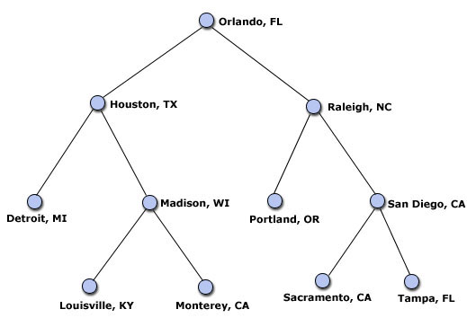
Árbol de Búsqueda Binaria - Ilustración
Notes:
Notas del Instructor:
Todos los elementos que ocurren antes ' Orlando, FL ' quedan en el subárbol izquierdo. Igualmente, todos los elementos que ocurren después de ' Orlando, FL ' quedan ordenados en el subárbol derecho. Si se detalla la figura, podemos también observar que cada subárbol tiene esta característica. Como ejemplo, mire ' Raleigh, NC '. Note que todos los elementos que ocurren antes de ' Raleigh, NC ' quedan en su subárbol izquierdo, mientras que todos los elementos que ocurren después de ' Raleigh, NC ' están en su subárbol derecho.
Declaración de la transición: ¿Cómo buscamos en un árbol de búsqueda binaria? Ahora veamos un ejemplo.

Slide 57
Búsqueda Usando Árbol de Búsqueda Binaria
Elemento de Búsqueda: 'Sacramento, CA'
  Se verifica el elemento buscado con el valor en la raíz, 'Orlando, FL'
  No es igual al valor en la raíz, se verifica si es menor, mayor o igual que 'Orlando, FL'
  El elemento buscado es mayor que el valor en el nodo raíz
  Nos movemos hacia el subárbol derecho de la raíz
  Ésta se convierte en la nueva raíz
  El elemento buscado se compara nuevamente con el valor en esta nueva raíz, 'Raleigh, NC'
Notes:
Notas del Instructor:
Tomando un elemento de muestra para su búsqueda, listamos los pasos para encontrar dicho elemento en el árbol de búsqueda binario.
Declaración de la transición: El resto del algoritmo se da en la diapositiva siguiente.

Slide 58
Búsqueda usando Árbol de Búsqueda Binaria
El elemento buscado no es igual a 'Raleigh, NC'
También es mayor que 'Raleigh, NC‘
Por lo tanto, nos movemos a su subárbol derecho, que es 'San Diego, CA'.
El elemento buscado no es igual al valor en la nueva raíz.
Encontramos que es menor que 'San Diego'.
Ahora nos movemos al subárbol izquierdo.
El elemento buscado es igual al valor en esta nueva raíz, 'Sacramento, CA'.
La búsqueda es un éxito
Notes:
Notas del Instructor:
La búsqueda de Sacramento, CA es un éxito, lo encontramos como uno de los nodos del árbol de búsqueda binaria.
Declaración de la transición: Los árboles de búsqueda binaria también se utilizan para conseguir la lista clasificada de elementos. Veamos cómo.

Slide 59
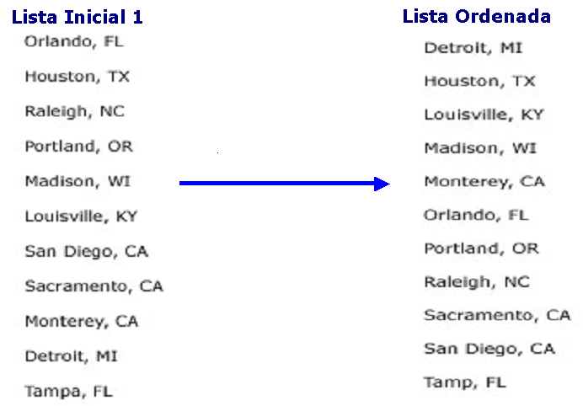
Árbol de Búsqueda Binaria – Lista Ordenada
Notes:
Notas del Instructor:
La lista inicial de elementos mostrados a la izquierda indica los elementos usados para construir el árbol de búsqueda binaria mencionado en una diapositiva anterior. Usando el recorrido inorden en el árbol binario creado a partir de la lista inicial 1, conseguimos la lista ordenada mostrada en la parte derecha de esta diapositiva. De esta manera un árbol de búsqueda es útil, para ordenar listas y para conseguir fácilmente elementos en una lista dada.
Declaración de la transición: Antes de aprender sobre heap, generalizaremos los conceptos de un árbol binario a un árbol general.

Slide 60
Árboles Generales
Un árbol general es aquel en que un nodo puede tener más de dos subárboles
Un ejemplo es el 'árbol genealógico'
Las características de un árbol general son:
  Puede tener sólo un nodo raíz
  Es llamado un árbol nulo cuando no existen nodos
  Puede tener cero, uno o más subárboles emanando desde cualquier nodo del árbol
Notes:
Notas de Instructor:
En el caso de un árbol binario, hablamos sobre sólo dos hijos, el hijo izquierdo y el hijo derecho. En el caso de un árbol general, hablamos sobre el hijo más viejo y el hijo más joven. Todos los otros hijos entre los hijos más viejos y más jóvenes son llamados otros hijos del nodo padre.
Declaración de la transición: Un ejemplo de un árbol general se proporciona en la próxima diapositiva.

Slide 61
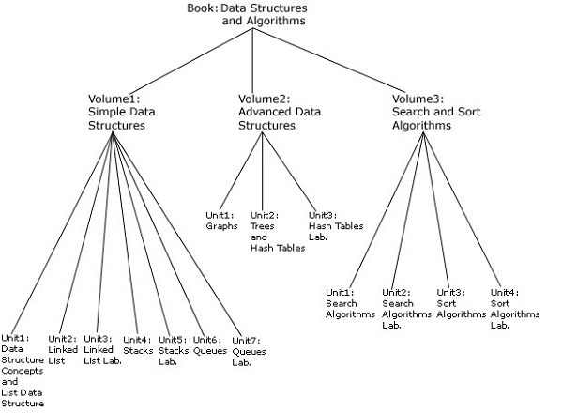
Árboles Generales - Ejemplo
Notes:
Notas del Instructor:
La ilustración da un orden jerárquico de la organización los volúmenes del curso Datos Estructura y Algoritmos.
Las operaciones realizadas en un árbol binario también son válidas en un árbol general.
Declaración de la transición: Listamos ahora varias aplicaciones que usan el árbol como una estructura de datos.

Slide 62
Aplicaciones de Árboles
Representación e Implementación de Expresiones Aritméticas
Algoritmos de Búsqueda
Representación e Implementación de Sistemas de Archivos
Aplicaciones en Compiladores
Procesamiento de Texto
Compresión de Data
Aplicaciones Genealógicas
Árboles de Decisión para Juegos
Representación de Relaciones Jerárquicas
Aplicaciones en Bases de Datos
Aplicaciones en Ciencias Biológicas y Bioinformática
Notes:
Notas del Instructor:
Esta diapositiva se explica por sí misma.
Declaración de la transición: Estudiaremos acerca de los heaps a continuación.

Slide 63
Heaps
Un heap se define como un árbol binario que satisface las siguientes propiedades:
  Todas las hojas del árbol binario deben ocurrir en dos niveles adyacentes.
  Todas las hojas del menor nivel del árbol binario ocurren a la izquierda del árbol.
  Todos los niveles del árbol binario están completos, excepto en el caso del menor nivel del árbol, que puede estar sólo parcialmente completo.
  El elemento guardado en la raíz es mayor o igual que los elementos guardados en sus hijos. El árbol puede no tener hijos.
  Los subárboles izquierdo y derecho, que emanan de la raíz, son heaps en sí mismos.
Notes:
Notas del Instructor:
Las primeras tres propiedades de un heap se relacionan con la estructura del heap. Por lo tanto se conocen como la propiedad estructural de un heap. Las últimas dos se refieren a la clasificación de elementos en un heap y significan la propiedad de orden del heap.
Declaración de la transición: Un ejemplo de un heap se da a continuación.

Slide 64
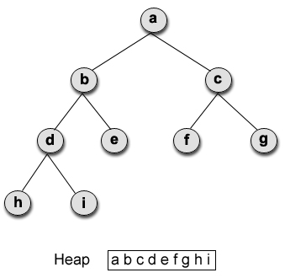
Heap - Ejemplo
Notes:
Notas del Instructor:
Esta figura muestra un árbol binario y un heap asociado.
Declaración de la transición: Hay dos clases de heaps, a saber heap mínimo y heap máximo. Veamos heap mínimo primero.

Slide 65
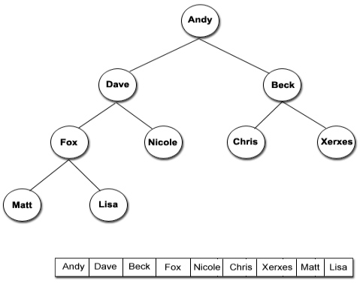
Heap Mínimo
Un Heap Mínimo es un heap en el cual el elemento en la raíz es menor o igual que los elementos en sus hijos.
Notes:
Notas del Instructor:
Mostramos un heap mínimo, satisfaciendo la propiedad el elemento de la raíz es siempre menor o igual que los elementos en sus hijos. Esta propiedad necesita ser satisfecha para cada nodo en la lista.
Declaración de la transición: ¿Cuál es un heap máximo?

Slide 66

Heap Máximo
Un Heap Máximo es un heap en el cual el elemento en el nodo raíz es mayor o igual que el valor de los elementos en sus hijos
Notes:
Notas del Instructor:
Un heap máximo invierte el orden de los elementos.
Declaración de la transición: Damos una aplicación donde frecuentemente se utilizan la mayoría de los heaps.

Slide 67
Aplicación de Heap
Cola de Prioridad
  Un heap se usa en la implementación de una cola de prioridad
  Una cola es llamada una cola de prioridad cuando la eliminación está basada ya sea en un elemento mínimo o máximo en la cola
  Una cola de prioridad tiene varias aplicaciones, que van desde sistemas operativos hasta aplicaciones de encolamiento en general
  Las colas de prioridad pueden usarse en planificadores de sistemas operativos donde las tareas esperando por el CPU son ordenados de acuerdo a prioridad
  El almacenamiento de eventos dependientes del tiempo emplea colas de prioridad
Notes:
Notas del Instructor:
También son muy usadas las colas de prioridad en las aplicaciones de simulación de sistema. En la simulación digital de eventos discretos, hay una necesidad de mantener colas de prioridad de las cuales las entidades serán seleccionadas para el servicio.
Declaración de la transición: Habiendo terminado, repasaremos lo aprendido en esta unidad.

Slide 68
Resumen
  Se definió un árbol como una estructura de datos
  Se describieron los árboles binarios, árboles de búsqueda binaria y árboles generales
  Se explicaron los tres métodos de recorrido para un árbol binario
  Se definió el concepto de un heap
  Se diferenció entre un heap mínimo y un heap máximo

Slide 69
Unidad 3:
Técnicas Simples de Ordenamiento

Slide 70
Objetivos del Aprendizaje
Proporcionar una visión general de las técnicas de ordenamiento
Explicar el algoritmo de ordenamiento por inserción
Explicar el algoritmo de ordenamiento por burbuja
Explicar el algoritmo de ordenamiento por selección

Slide 71
Ordenar en la Vida Real - Ejemplos
Ordenar libros y diarios en una biblioteca.
Ordenar alfabéticamente nombres en un directorio telefónico.
Listar palabras en un diccionario.
Ordenar resultados de motores de búsqueda.
Notes:
Notas del Instructor:
Estamos introduciendo el tema de ordenar. Proporcione una introducción general de ordenar. Usted puede proporcionar una breve explicación de ejemplos en la vida real de ordenamiento. Usted puede desear agregar más casos a los que se muestran.
Declaración de la transición: Ahora discutiremos las categorías principales técnicas de ordenamiento

Slide 72
Categorías de Técnicas de Ordenamiento
Ordenamiento Interno
  Los elementos a ser ordenados están disponibles en la memoria primaria
Ordenamiento Externo
  Los elementos a ser ordenados son grandes y están disponibles sólo en dispositivos de almacenamiento secundario
Notes:
Notas del Instructor:
Estudiaremos técnicas de ordenamiento internas solamente. No nos ocuparemos de ordenamiento externo en esta unidad.
Declaración de la transición: Listaremos varias técnicas de ordenamiento simple que discutiremos en esta unidad.

Slide 73
Técnicas Simples de Ordenamiento
Ordenamiento por Inserción
Ordenamiento de la Burbuja
Ordenamiento por Selección
Notes:
Notas del Instructor:
Hay algunas otras técnicas de ordenamiento simple, como el ordenamiento Shell y el ordenamiento Topológico, que no discutiremos en esta unidad. La clasificación de técnicas de ordenamiento por sí mismas como ' simple ' y ' avanzada ' es absolutamente arbitraria. Hemos llamado tales técnicas que hacen uso de la iteración (y no de la recursión) como simples. Discutiremos las tres técnicas que se clasifican simples en esta unidad.
Declaración de la transición: Comenzaremos con la discusión del ordenamiento por inserción.

Slide 74
Ordenamiento por Inserción
Entrada: Un arreglo de enteros en InArray a ser ordenados en orden ascendente
Salida del arreglo ordenado: OutArray
InArray permanece sin cambios durante el proceso de ordenamiento
Escoger cada elemento de InArray de principio a fin
Insertar cada elemento en un lugar apropiado en el OutArray
La inserción se realiza de tal manera que en cualquier etapa OutArray está ordenado
Notes:
Notas del Instructor:
La explicación completa se da a través de una figura en la próxima diapositiva. Simplemente explique el proceso de una manera simple. Tenga presente que el programa será escrito tal que, el ordenamiento por inserción sucede en el mismo lugar de almacenamiento de la entrada. No se utilizará ningún almacenamiento adicional. Estamos utilizando dos arreglos apenas para hacer la comprensión del método más simple.
Declaración de la transición: La inserción de InArray a OutArray se muestra en la próxima diapositiva.

Slide 75
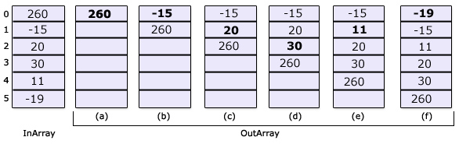
Vista del Proceso de Ordenamiento por Inserción
Notes:
Notas del Instructor:
Utilice esta figura para explicar el proceso de la inserción de cada elemento en el arreglo OutArray y empujar los elementos hacia abajo, de modo que el resto de elementos estén ordenados en todo momento. En el arreglo, el elemento en negrita se refiere al elemento que es insertado en cada paso.
Declaración de la transición: Mostraremos la transición del paso (e) al paso (f), en la diapositiva siguiente, para una ilustración más clara del proceso de la inserción.

Slide 76
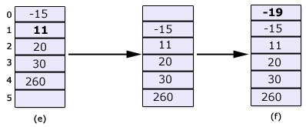
Vista de T durante un Paso de la Inserción
Notes:
Notas del Instructor
La figura, ilustra la inserción del elemento -19. Primero, un lugar se crea empujando hacia abajo los elementos. Entonces el elemento se inserta en el lugar correcto. Hemos usado dos arreglos, InArray y OutArray, sólo para clarificar la ilustración del método. Podemos utilizar ordenamiento por inserción en el mismo arreglo.
Declaración de la transición: Ahora discutiremos el programa para realizar ordenamiento por inserción.

Slide 77
Programa para el Ordenamiento por Inserción
typedef int Tipo_elemento;
void insertionSort(Tipo_elemento *inArray, int n) {
//Variable para guardar un valor temporalmente
Tipo_elemento tempHolder;
/* Declaración de contadores del ciclo */
int i, j;
/* Ciclo Externo: Recorrer el arreglo desde 1 a n - 1 */
for (i = 1; i < n; i++) {
/* Guardar el elemento i-ésimo temporalmente */
tempHolder = inArray[i];
Notes:
Notas del Instructor
El programa es bastante directo y simple. Explique primero cada uno de las partes principales del código, entonces, luego las complejidades. Explique la función y el uso de las variables de contador del ciclo.
Declaración de la transición: La discusión del programa para el ordenamiento de la inserción continúa en la próxima diapositiva.

Slide 78
Programa para el Ordenamiento por Inserción...1
/* Ciclo Interno: Elementos a ser desplazados
hasta encontrar la posición del arreglo
donde se puede insertar */
j = i - 1;
while(j >= 0 && tempHolder < inArray[j]) {
inArray[j + 1] = inArray[j];
j--;
}
/* En este punto se puede insertar el valor
guardado en tempHolder en la posición
(j+1)ésimo del arreglo */
inArray[j + 1] = tempHolder;}
/* Se tiene el arreglo ordenado */
}
Notes:
Instructor Notes
En este segmento de código, la posición en el arreglo dónde el elemento será insertado es encontrada. Un ciclo interno empuja todos los elementos hacia abajo hasta que encontramos la celda del arreglo, donde podemos insertarla.
Se encuentra el lugar donde será insertado el elemento. Entonces se inserta. Después de esto, el ciclo externo continúa considerando el resto de los elementos en el arreglo. En la salida de este ciclo externo, se ordenan los elementos del arreglo. Hay una ‘ejecución' del programa en la figura dada en la guía del estudiante. A pesar de eso, explique el funcionamiento del programa.
Declaración de la transición: Ahora procederemos a discutir la técnica de ordenamiento por burbuja.

Slide 79
Ordenamiento por Burbuja (Bubble Sort)
Los pasos son:
  Entrada: Arreglo InArray
  Empezar con el inicio del arreglo InArray con k = 0
  Comparar dos elementos consecutivos de InArray, llamados, InArray [k] y InArray [k+1]
  Si (InArray [k] > InArray [k+1]), intercambiar InArray [k] con InArray [k+1]
  Avanzar al próximo elemento de InArray con k++.
  Si k < N-1, entonces ir al paso 3
  caso contrario ir al paso 6
  Si ocurrió al menos un intercambio de elementos, volver al paso 2, caso contrario ir al paso 7
  Fin del algoritmo
Notes:
Notas del Instructor
Observe que en el paso 6, un paso del arreglo es completado. Una decisión si otro paso es requerido, debe ser tomada. Esto se realiza, comprobando si en el paso anterior, por lo menos un intercambio fue hecho. Para determinar si los elementos en el arreglo están ordenados o no, por lo menos un paso se hace en el arreglo.
Declaración de la transición: Se muestran las imágenes del arreglo durante varios pasos del ordenamiento burbuja en las próximas diapositivas.

Slide 80
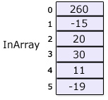
Vista del Proceso de Ordenamiento por Burbuja
Notes:
Notas del Instructor
Éste es el arreglo sin ordenar de entrada.
Declaración de la transición: Las imágenes del arreglo durante varios pasos del ordenamiento burbuja continúan en la siguiente diapositiva.

Slide 81
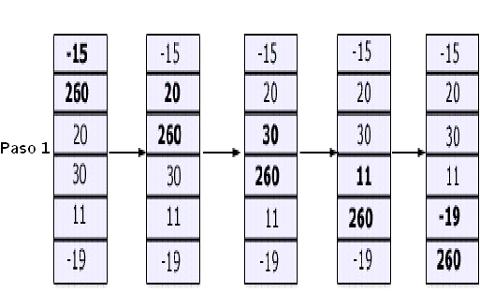
Vista del Proceso de Ordenamiento por Burbuja
Notes:
Notas del Instructor
Mostramos la imagen del arreglo durante el paso 1. Note cómo los elementos más ligeros burbujean al tope y los elementos más pesados se hunden al fondo.
Declaración de la transición: La imagen del arreglo durante varios pasos del ordenamiento Burbuja continúan en la próxima diapositiva.

Slide 82
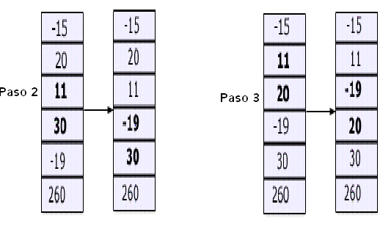
Vista del Proceso de Ordenamiento por Burbuja
Notes:
Notas del Instructor
Mostramos la imagen del arreglo durante el paso 2 y el paso 3.
Declaración de la transición: La imagen del arreglo durante varios pasos del ordenamiento Burbuja continúan en la próxima diapositiva.

Slide 83
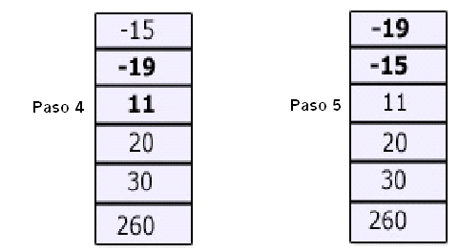
Vista del Proceso de Ordenamiento por Burbuja
Notes:
Notas del Instructor
Mostramos la imagen del arreglo durante el paso 4 y el paso 5. Al final del paso 5 el arreglo se ordena.
Declaración de la transición: Ahora discutiremos el código para realizar el ordenamiento Burbuja.

Slide 84
Programa para el Ordenamiento por Burbuja
typedef int Tipo_elemento;
void bubbleSort(Tipo_elemento *inArray, Tipo_elemento n) {
Tipo_elemento i, temp, interchange, j;
interchange = 1;
j = 1;
while(interchange) {
interchange = 0;
Notes:
Notas del Instructor
Explique primero cada una de las partes principales, siguiendo el código fuente. Entonces luego explique las complejidades. Explique la función y el uso de las variables del contador del ciclo. Recuerde que si por lo menos se hace un intercambio, el ciclo interno debe ser ejecutado.
Declaración de la transición: La discusión del código para el ordenamiento burbuja continúa en la próxima diapositiva.

Slide 85
Programa para el Ordenamiento por Burbuja
for(i=0;i < n-j; i++) {
if(inArray[i] > inArray[i+1]) {
// Intercambiar los elementos
temp = inArray[i];
inArray[i] = inArray[i+1];
inArray[i+1] = temp;
interchange = 1;
}
}
j++;
}
}
Notes:
Notas del Instructor
Esta parte es simple. Tenemos que intercambiar elementos si la comparación de elementos adyacentes en el arreglo necesitan ser intercambiados. Simplemente interchange = 1; para indicar que, por lo menos un intercambio se hizo a través del ciclo. La variable contador j del ciclo se refiere a la magnitud dentro del arreglo para examinar a los elementos.
La figura dada en la Guía del Estudiante proporciona un seguimiento a través de la ejecución del programa. Use esto para reforzar la explicación, si es requerido.
Declaración de la transición: La última de las tres técnicas de ordenamiento simple, el ordenamiento por selección, se discute luego.

Slide 86
Ordenamiento por Selección
Entrada: El arreglo InArray a ser ordenado
Seleccione el elemento más pequeño en el arreglo
Colóquelo en la primera posición, InArray[0], intercambiando posiciones
Busque el elemento siguiente más pequeño en el InArray, desde la posición 1 hacia adelante
Asígnele a pos esa posición e intercambie InArray[1] con InArray[pos]
Repita los pasos anteriores para n-1 pasos
Notes:
Notas del Instructor
Usted puede usar las imágenes del arreglo en la diapositiva siguiente, para explicar el método de ordenamiento.
Declaración de la transición: Se muestran las imágenes del arreglo durante los pasos del ordenamiento por selección en la próxima diapositiva.

Slide 87
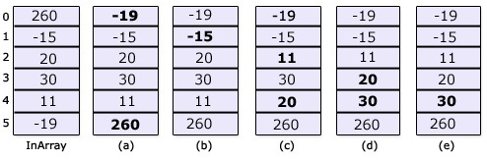
Vista del Proceso de Ordenamiento por Selección
Notes:
Notas del Instructor
Utilice el algoritmo mostrado en la diapositiva anterior, y explique el proceso de ordenamiento con la imagen.
Declaración de la transición: Ahora discutiremos el código para el ordenamiento por selección.

Slide 88
Programa para el Ordenamiento por Selección
typedef int Tipo_elemento;
void selectionSort(Tipo_elemento *inArray, Tipo_elemento n) {
Tipo_elemento i, pos, j, min, temp;
for (i = 0; i <= n - 2; i++) {
// Encontrar el más pequeño desde i hasta n-1
min = inArray[i];
pos = i;
Notes:
Notas del Instructor
Explique primero cada una de las partes principales del código fuente. Entonces luego explique las complejidades. Explique la función y el uso de las variables contador del ciclo interno junto con la creación del ciclo exterior.
Declaración de la transición: La discusión del código para el ordenamiento por selección continúa en la próxima diapositiva.

Slide 89
Programa para el Ordenamiento por Selección
for (j = i + 1; j <= n - 1; j++)
if (inArray[j] < min) {
min = inArray[j];
pos = j;
}
// Mínimo encontrado en pos intercambiar
temp = inArray[i];
inArray[i] = inArray[pos];
inArray[pos] = temp;
}
}
Notes:
Notas del Instructor
Esta parte, nos ayuda a ver como el ciclo encuentra el elemento mínimo y la posición. La segunda parte intercambia el elemento mínimo en la posición i. La figura dada en la guía del estudiante provee un arreglo que muestra el funcionamiento a través del código. Usted puede utilizar esto para proporcionar una explicación detallada.
Declaración de la transición: Hemos aprendido acerca de tres técnicas de ordenamiento simple en esta unidad. Ahora resumamos todos que aprendimos.

Slide 90
Resumen
Se presentó una visión general de las técnicas de ordenamiento
Se explicó el algoritmo de ordenamiento por inserción
Se explicó el algoritmo de ordenamiento por burbuja
Se explicó el algoritmo de ordenamiento por selección

Slide 91
Unidad 4:
Laboratorio Técnicas Simples de Ordenamiento

Slide 92
Unidad 5:
Técnicas Avanzadas de
Ordenamiento

Slide 93
Objetivos del Aprendizaje
Explicar la técnica de merge sort (ordenamiento por fusión)
Describir cómo escribir un algoritmo para desarrollar la técnica de ordenamiento de fusión
Explicar la técnica de quicksort (ordenamiento rápido)
Describir cómo escribir un algoritmo para desarrollar la técnica de ordenamiento rápido

Slide 94
Introducción
Un método de dividir un problema en porciones manejables se denomina dividir y conquistar.
Para ordenar usando este enfoque hacer:
  Ingresar el arreglo
  Dividir el arreglo de entrada en dos arreglos, arreglo X y arreglo Y
  Ordenar el arreglo X por separado
  Ordenar el arreglo Y por separado
  Fusionar los arreglos ordenados X e Y en un solo arreglo
Notes:
Notas del Instructor:
Un solo arreglo se combina para ser ordenado. Dos preguntas se presentan en este punto. Estas son:
¿Qué método debemos seguir para dividir o partir la lista en dos?
¿Qué método debemos seguir para combinar las listas separadas?
Damos respuestas a estas preguntas discutiendo los algoritmos merge sort (ordenamiento por fusión) y quicksort (ordenamiento rápido), los cuales son los dos métodos más populares divide y conquista para algoritmos de ordenamiento.
Declaración de la transición: Ahora introducimos el algoritmo merge sort (ordenamiento por fusión).

Slide 95
Ordenamiento Merge Sort (por Fusión)
La lista original se divide en dos arreglos de casi del mismo tamaño.
Los dos arreglos se ordenan por separado.
Los dos subarreglos ordenados después se fusionan en un sólo arreglo ordenado
Notes:
Notas del Instructor:
Como los sub arreglos se combinan en un solo arreglo ordenado, esto se llama ordenamiento por fusión (merge sort). Presentaremos un algoritmo ligeramente diferente para aplicar ordenamiento por fusión en esta unidad. Utilizaremos un solo arreglo, considerando grupos de elementos, en vez de sub arreglos.
Declaración de la transición: Ahora veamos un ejemplo para ilustrar el ordenamiento por fusión (merge sort).

Slide 96
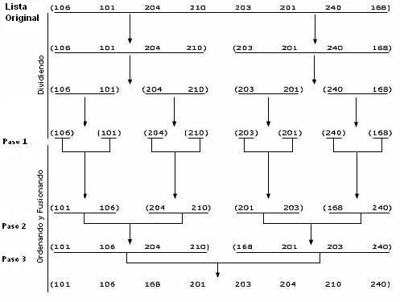
Ordenamiento Merge Sort (por Fusión) - Ejemplo
Notes:
Notas del Instructor Notes
Esta figura ilustra la división y fusión de una la lista original. Inicialmente, encontramos la primera lista de los elementos dividida como dos grupos de elementos, que luego es partida en dos más, etcétera. Finalmente, tenemos un grupo que consiste apenas de un elemento. Cuando unimos, comenzamos con la combinación de elementos fusionados, seguido por los pares de arreglos fusionados, y así sucesivamente. Se ordenan los elementos cuando ocurre la fusión. La lista final de las fusiones anteriores es la lista ordenada.
Declaración de la transición: Hay algunas propiedades especiales del ordenamiento por fusión. Veamos cuáles son.

Slide 97
Ordenamiento Merge Sort – Propiedades Especiales
Después del paso 1 (División):
Los arreglos de un sólo elemento son fusionados en arreglos con dos elementos cada uno.
Dentro de cada subarreglo los elementos están ordenados.
El arreglo sólo tiene dos elementos a ordenar, sólo tomaría una pasada.
Para los pasos p (Ordenar y Fusionar):
Después del paso p por el arreglo, los arreglos de p/2-elementos serán fusionados en arreglos conteniendo 2^{p} elementos
Dentro de cada subarreglo los elementos están ordenados.
El arreglo tiene sólo 2^{p} elementos a ordenar y toma p pasadas.
Notes:
Notas del Instructor:
En esta diapositiva hemos dado las propiedades para el ordenamiento por fusión (merge sort) indicada para un solo paso, y luego generalizado para p pasos. La Guía del Estudiante contiene las propiedades para 2 y 3 pasos. Usted puede dar un vistazo a ellos.
Declaración de la transición: Podemos indicar el número de los pasos requeridos para un arreglo de n elementos. Veamos cómo.

Slide 98
Ordenamiento Merge Sort – Propiedades Especiales
Si
2^{p} = x
p = log₂x
De este modo
n = log₂n
Un arreglo con n elementos requiere log₂n pasos
Notes:
Notas del Instructor:
De acuerdo con la discusión sobre el ordenamiento por fusión (merge sort), escribiremos las cinco funciones para manejar el ordenamiento.
Declaración de la transición: Las cinco funciones se listan a continuación.

Slide 99
Ordenamiento Merge Sort – Funciones
mergeSort
Toma como entrada el arreglo a ser ordenado y el número de elementos en el arreglo y controla el ordenamiento por fusión invocando a las funciones apropiadas.
calculateUpperBound
Calcula el límite superior del subarreglo que es creado.
sortAndAssign
La función ordena los subarreglos individuales y los asigna al arreglo auxiliar dummy.
Notes:
Notas del Instructor:
Estas funciones ayudan a crear las particiones de tamaños apropiados durante cada paso. También ayudan a calcular el límite superior de sub arreglos, sub arreglos ordenados, a combinarlos y a asignarlos a un arreglo auxiliar.
Declaración de la transición: Las otras funciones se explican a continuación.

Slide 100
Ordenamiento Merge Sort – Funciones
assignSub y assignRemaining
Estas dos funciones realizan esencialmente la misma tarea, esto es, asignar los subarreglos ordenados al arreglo auxiliar dummy
assignSub
Hace la asignación de los subarreglos apropiadamente divididos mediante el procedimiento de ordenamiento por fusión
assignRemaining
Trabaja con la parte restante del subarreglo
Notes:
Notas del Instructor:
Explique la necesidad de estas dos funciones también.
Declaración de la transición: El código en C para la función calculateUpperBound se presenta a continuación.

Slide 101
Función calculateUpperBound
#define MAX_SIZE 100
int calculateUpperBound(int lowerBound2, \
int size, int listSize) {
if(lowerBound2 + size -1 < listSize)
return lowerBound2 + size - 1;
else
return listSize - 1;
}
Notes:
Notas del Instructor:
#define MAX_SIZE contiene algún valor. Esta función devuelve el límite superior basado en el límite más bajo actual 2, el tamaño del arreglo del subarreglo, y el número de elementos en el arreglo.
Declaración de la transición: Discutiremos después la función del sortAndAssign.

Slide 102
Función sortAndAssign
void sortAndAssign(int lb1, int lb2, \
int ub1, int ub2, int *i, int *j, \
int *k, int x[], int dummy[]) {
for(*i = lb1, *j = lb2; *i <= ub1 \
&& *j <= ub2; *k = *k+1){
if(x[*i] <= x[*j]) {
dummy[*k] = x[*i];
*i = *i + 1;
}else {
  dummy[*k] = x[*j];
  *j = *j + 1;
  }
  }
  }
Notes:
Notas del Instructor:
Los subarreglos son ordenados y almacenados en dummy[].
Declaración de la transición: La diapositiva siguiente presenta la función assignSub.

Slide 103
Función assignSub
void assignSub(int i, int ub, int *k, \
int x[], int dummy[]) {
int numLoop = 0;
while (i <= ub) {
dummy[*k] = x[i++];
*k = *k + 1;
}
}
Notes:
Notas del Instructor:
Esto realiza la asignación del subarreglo correctamente repartido usando la técnica de ordenamiento por fusión (merge sort).
Declaración de la transición: La función assignRemaining se da en la próxima diapositiva.

Slide 104
Función assignRemaining
void assignRemaining(int lb1, int k, \
int n, int x[], int dummy[]) {
int i;
for(i = lb1; k < n; i++) {
dummy[k++] = x[i];
}
}
Notes:
Notas del Instructor:
Esta función trabaja con la parte restante del arreglo. Mientras que assignSub es llamado por mergeSort con los valores superiores del límite 1 y 2 en llamadas subsecuentes, esto pasa el valor de un límite más bajo 1.
Declaración de la transición: La función mergeSort, que llama al resto de las funciones se presenta a continuación.
.

Slide 105
Función mergeSort
void mergeSort(int *myArray, int n) {
int dummy[MAX_SIZE], i=0, j=0;
int targetIndex = 0, loopCount = 0;
int lowerBound1, lowerBound2;
int upperBound1, upperBound2,size;
size = 1;
while(size < n) {
lowerBound1 = 0;
targetIndex = 0;
Notes:
Notas del Instructor:
Ésta es la función principal que une las llamadas para otras funciones.
Declaración de la transición: La próxima parte de la función mergeSort está en la diapositiva siguiente.

Slide 106
Función mergeSort...1
while(lowerBound1 + size < n) {
lowerBound2 = lowerBound1 + size;
upperBound1 = lowerBound2 - 1;
upperBound2 = calculateUpperBound \
(lowerBound2,size, n);
sortAndAssign(lowerBound1,lowerBound2, \
upperBound1,upperBound2, &i,&j, \
&targetIndex, myArray, dummy);
assignSub(i, upperBound1, \
&targetIndex,myArray,dummy);
Notes:
Notas del Instructor:
Las dos funciones que mergeSort llama, es decir, sortAndAssign y assignSub, utilizan el mecanismo de paso-por-referencia como los cambios que las variables experimentan en estas funciones deben ser visibles en la llamada de la función.
Declaración de la transición: La diapositiva siguiente contiene la parte final de la función mergeSort.

Slide 107
Función mergeSort...2
assignSub(j, upperBound2, \
&targetIndex, myArray, dummy);
lowerBound1 = upperBound2 + 1;
}
assignRemaining(lowerBound1, \
targetIndex, n, myArray, dummy);
for(i = 0; i < n; i++)
myArray[i] = dummy[i];
size *= 2;
}
}
Notes:
Notas del Instructor:
Explique la función ordenamiento por fusión (merge sort) claramente.
Declaración de la transición: El funcionamiento del ordenamiento por fusión (merge sort) con una lista de elementos de muestra se presenta a continuación.
.

Slide 108
Ordenamiento Merge Sort - Ejecución
Lista Original:
106 101 204 210 203 201 240 168
Aplicando Merge Sort:
Pasada 1: Ordenar y fusionar: (101 106)
Ordenar y fusionar: (204 210)
Ordenar y fusionar: (201 203)
Ordenar y fusionar: (168 240)
Pasada 2:
Ordenar y fusionar: (101 106 204 210)
Ordenar y fusionar: (168 201 203 240)
Pasada 3:
Ordenar y fusionar: (101 106 168 201
203 204 210 240)
Lista Ordenada:
101 106 168 201 203 204 210 240
Notes:
Notas del Instructor:
La primera fila de números indica los elementos en el arreglo antes de ser ordenado. Los números en la última fila son los elementos en el arreglo después de ordenarlo.
Declaración de la transición: Aprenderemos sobre la técnica del quicksort a continuación.
.

Slide 109
Ordenamiento Quicksort (Rápido)
Características del Ordenamiento Quicksort:
Se basa en principios similares al algoritmo de ordenamiento por fusión.
La división se hace con mayor sofisticación e implicación.
Un paso importante es el seleccionar un elemento clave, llamado un pivote.
Los elementos se colocan de tal forma que los elementos con valores menores que el elemento pivote están a la izquierda del arreglo, mientras que los elementos mayores que el elemento pivote están a la derecha del arreglo.
El arreglo se divide así en dos usando el elemento pivote.
Estos dos subarreglos son ordenados por separado y fusionados, de manera que el arreglo combinado resultante esté ordenado.
Notes:
Notas del Instructor:
Ambos merge sort y quicksort dividen arreglos en subarreglos y trabajan. La manera que sucede la división es diferente.
Declaración de la transición: Un ejemplo de quicksort se da se presenta a continuación.
.

Slide 110
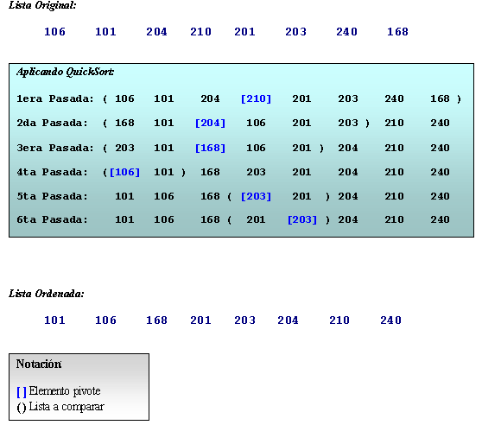
Ordenamiento Quicksort (Rápido) - Ejemplo
Notes:
Notas del Instructor:
Hemos elegido un elemento al azar en la lista como el elemento pivote. En cada etapa, el elemento elegido como el elemento pivote se muestra con unos corchetes alrededor de él. De la lista original hemos elegido 210 como el elemento pivote. Encontramos que todos los elementos menores al elemento pivote aparecen antes de éste en la lista. El arreglo se divide según la localización del elemento pivote en el arreglo. Los subarreglos contienen en esta etapa 106 101 204 210 201 203 240 y 168.
Declaración de la transición: ¿Cómo elegimos un elemento pivote, es el aspecto más difícil del algoritmo quicksort? Descubrámoslo a continuación.
.

Slide 111
Escogee el Elemento Pivote
La elección del elemento pivote puede ser en forma aleatoria entre los elementos del arreglo.
Seleccionar el elemento más a la izquierda, el elemento más a la derecha y el elemento en el punto medio del arreglo.
Escoger el elemento medio para que actúe como el pivote.
Ejemplo:
106 101 204 210 201 203 240 168
  Elemento más a la izquierda = 106
  Elemento más a la derecha = 168
  Elemento en el punto medio = 210
  Elemento medio 106, 168, 210 = 168
Notes:
Notas del Instructor:
La opción de elegir un elemento pivote tiene que ser buena. Otro método será tomar simplemente el elemento medio en el arreglo como el elemento pivote. Las próximas diapositivas proporcionan las cuatro funciones que se escriben para realizar quicksort.
Declaración de la transición: Discutiremos la primera función quickSort, dada en la diapositiva siguiente.

Slide 112
Función quickSort
// Programa Quicksort
/* Esta función sólo lanza el proceso de quicksort,invocando la función Do_Quick_Sort */
void quickSort (int *myArray, int n) {
doQuickSort(myArray, 0, n-1);
}
Notes:
Notas del Instructor:
La función quickSort hace simplemente una llamada recursiva a la función doQuickSort con tres parámetros, estos son el arreglo que se ordena, el punto de partida, y la ubicación del fin del arreglo.
Declaración de la transición: Las próximas diapositivas ponen en práctica la función doQuickSort.

Slide 113
Función doQuickSort
// Algoritmo quicksort recursivo
void doQuickSort(int *myArray, int left_pos, \
int right_pos, int len_array) {
int pivotElementIndex, k, i;
if (left_pos < right_pos) {
pivotElementIndex = arrangeArray(myArray, \
left_pos, right_pos, len_array);
printf("left:%d,right:%d",left_pos,right_pos);
printf("\nIndice del elemento pivote: \
%d\n",pivotElementIndex);
printf("----------------------------------\n");
printf("\n");
doQuickSort(myArray,left_pos, pivotElementIndex-1, len_array);
doQuickSort(myArray, pivotElementIndex+1, right_pos, len_array);
}
}
Notes:
Notas del Instructor:
La función doQuickSort chequea si la posición izquierda es menor que la posición derecha. Además si, el índice del elemento pivote se recibe. Usando este índice partimos el arreglo lógicamente invocando doQuickSort otra vez, recursivamente.
Declaración de la transición: La función que discutimos después es arrangeArray.

Slide 114
Función arrangeArray
int arrangeArray(int *myArray, int left_pos, \
int right_pos, int len_array) {
int i, k, pivotElement, temp;
// Obtiene el elemento pivote
pivotElement = findPivotElement(myArray, \
left_pos,right_pos, len_array);
/* Guarda la ubicación de la posición más a la izquierda en una variable temporal */
k = left_pos;
Notes:
Notas del Instructor:
La función arrangeArray encuentra el elemento pivote y lo mueve a la ubicación correcta en el arreglo. Después devuelve el índice del elemento pivote en el arreglo.
Declaración de la transición: La parte siguiente de esta función se da en la próxima diapositiva.

Slide 115
Función arrangeArray...1
/* Usando el elemento pivote y su ubicación encuentra la ubicación correcta para el elemento pivote en el arreglo */
i = left_pos;
while(i <= right_pos) {
if (pivotElement > myArray[i]) {
k++;
if (k != i) {
temp = myArray[k];
myArray[k] = myArray[i];
myArray[i] = temp;
printf("temp: %d,k: %d,i: %d\n",temp,k,i);
}
printArray(myArray, len_array, k, left_pos, right_pos);
printf("\n");
}
i++;
}
Notes:
Notas del Instructor:
Encontramos la posición correcta para el elemento pivote en el arreglo. Se mueve a su ubicación correcta en el arreglo cuando se llama a arrangeArray.
Declaración de la transición: La última parte de la función se da en la próxima diapositiva.

Slide 116
Función arrangeArray...2
temp = myArray[left_pos];
myArray[left_pos] = myArray[k];
myArray[k] = temp;
printf("\n temp: %d, k: %d, i: %d\n",temp,k,i);
printArray(myArray,len_array,k,left_pos,right_pos);
printf("\n------ El Arreglo Ordenado ------\n");
printArray(myArray,len_array,k,left_pos,right_pos);
return k;
}
Notes:
Notas del Instructor:
Este pedazo de código se ejecuta después que sale del ciclo.
Declaración de la transición: El código para findPivotElement se se presenta a continuación.
.

Slide 117
Función findPivoteElement
int findPivotElement(int *myArray, int left_pos, \
int right_pos, int len_array) {
int mid_point, temp, k;
mid_point = (left_pos + right_pos)/2;
printf("\n-- El Arreglo con Nuevo Pivote --\n");
printArray(myArray, len_array, mid_point, left_pos, right_pos);
printf("---------------------------------\n");
/* Cambia el elemento más a la izquierda con el elemento del Punto Medio. Retorna el elemento más a la izquierda como el elemento pivote a la función que lo llama */
temp = myArray[left_pos];
myArray[left_pos] = myArray[mid_point];
myArray[mid_point] = temp;
return (myArray[left_pos]);
}
Notes:
Notas del Instructor:
Esta función coloca al elemento pivote en la posición izquierda del arreglo, el cual es usado por la función arrangeArray para mover el elemento a su ubicación correcta. Esta función se escribe por separado, pues un cambio en el método de encontrar el pivote requiere cambiar solamente esta función. La ejecución del quicksort no se proporciona, dado que el listado es largo. Indique a los estudiantes referirse a la guía del estudiante para la ejecución del algoritmo quicksort. Después de la ejecución del algoritmo quicksort hemos discutido sobre cómo cambiar la condición del ordenamiento descendente desde el ordenamiento ascendente. Puede pedirse a los estudiantes leer como utilizar las técnicas de ordenamiento en situaciones prácticas para una mayor comprensión.
Declaración de la transición: Rápidamente resumamos todo lo que aprendimos en esta unidad.

Slide 118
Resumen
Explicar la técnica de ordenamiento merge sort (por fusión)
Describir cómo escribir un algoritmo para desarrollar la técnica de ordenamiento merge sort (por fusión)
Explicar acerca de la técnica de ordenamiento quicksort (rápido)
Describir cómo escribir un algoritmo para desarrollar la técnica de ordenamiento quicksort (rápido)

Slide 119
Unidad 6:
Laboratorio Técnicas Avanzadas de Ordenamiento

Slide 120
Unidad 7:
Técnicas de Búsqueda

Slide 121
Objetivos del Aprendizaje
  Explicar las diversas técnicas de búsqueda
  Diferenciar entre búsqueda interna y externa
  Describir como desarrollar un algoritmo para la técnica de búsqueda lineal
  Describir como desarrollar un algoritmo para la técnica de búsqueda binaria
  Explicar el uso de hashing para insertar y localizar elementos en una tabla hash
  Estudiar los métodos de resolución de colisión hash

Slide 122
Ejemplos de Búsqueda
Algunos ejemplos de búsqueda
  Localizar los sinónimos de una palabra en un diccionario.
  Localizar la dirección de un alumno desde la base de datos universitaria.
  Localizar el número de cuenta del cliente de un banco.
  Localizar todos los agentes de comercio Ferrari en Europa.
  Localizar los empleados que han estado trabajando en una organización por más de 20 años y están ganando un salario anual de $1M.
Notes:
Notas del Instructor:
En esta unidad aprenderemos sobre las técnicas de búsqueda. En este contexto, cubriremos también hashing. Encontrar la información es una de las operaciones claves en muchas aplicaciones. Daremos algunos ejemplos de lo que se puede buscar.
Declaración de la transición: La introducción a búsqueda continúa en la diapositiva siguiente.

Slide 123
Introducción a Búsqueda
La búsqueda se lleva acabo en base a un elemento particular
El elemento que es la base de la búsqueda, se denomina elemento de búsqueda o elemento clave
Notes:
Notas del Instructor:
La técnica usada para buscar elementos comparados con una clave es un aspecto importante de búsqueda.
Declaración de la transición: Como ordenar, hay dos tipos de búsqueda, a saber la búsqueda interna y la búsqueda externa.

Slide 124
Introducción a Búsqueda...1
La búsqueda se divide en dos áreas:
  Búsqueda Interna
  Cuando los registros se buscan en el área de memoria primaria.
  Búsqueda Externa
  Cuando el número de registros es demasiado grande y no se puedan mantener juntos en la memoria primaria, la mayor parte de los registros son guardados en un dispositivo de almacenamiento secundario y se realiza la búsqueda usando uno de los métodos de búsqueda externa
Notes:
Notas del Instructor:
La búsqueda interna se hace con los elementos almacenados en la memoria primaria. Todos los registros están disponibles en la memoria primaria. Se realiza la búsqueda externa, cuando el número de registros son muchos también. En tal caso, los registros continúan permaneciendo en el almacenamiento secundario y algunos registros a la vez se traen a la memoria primaria para buscarlos.
Declaración de la transición: Las dos técnicas de búsquedas simples que aprenderemos son las técnicas de búsqueda lineal y binaria.

Slide 125
Búsqueda Lineal o Secuencial
Paso 1: Declarar el arreglo que almacenará los
elementos.
Paso 2: Leer los elementos hacia el arreglo.
Paso 3: Leer el elemento a buscar.
Paso 4: Fijar la variable contadora del ciclo k a 1.
Paso 5: Si el elemento k en el arreglo es igual al buscado, entonces el elemento es encontrado. Tomar la acción adecuada. Ir al paso 9.
Notes:
Notas del Instructor:
Uno de los métodos más simples de búsqueda es comenzar a buscar a partir de la primera posición del arreglo (el índice es 0), verifique que posición tiene la ocurrencia del elemento y muévase en el arreglo hasta que el elemento se encuentre en una posición particular o se alcance el final del arreglo. Mostramos el algoritmo.
Declaración de la transición: La parte restante del algoritmo de búsqueda lineal se presenta a continuación.
.

Slide 126
Búsqueda Lineal o Secuencial
Paso 6: Si el elemento k no es igual al elemento buscado, entonces incrementar k en 1
Paso 7: Si k es mayor que el número de elementos en el arreglo, entonces el elemento no se encuentra. Tomar la acción adecuada. Ir al paso 9
Paso 8: Ir al paso 5
Paso 9: Fin del algoritmo
Notes:
Notas del Instructor:
Explique cada paso del algoritmo claramente al estudiante.
Declaración de la transición: El código en C equivalente para el algoritmo de búsqueda lineal es muy simple.

Slide 127
Programa para Búsqueda Lineal o Secuencial
typedef int Element_type;
int linearSearch(Element_type *elements,\ int n, Element_type element) {
int k, found = 0;
for (k = 0; k < n && !found; k++)
if (elements[k] == element)
found = 1;
return found;
}
Notes:
Notas del Instructor:
El programa toma tres parámetros: el arreglo, el número de elementos en el arreglo y el elemento (item) a ser buscado. La función devuelve un entero 0 si el elemento no se encuentra en el arreglo. De lo contrario devuelve el valor 1.
Declaración de la transición: El programa para búsqueda lineal puede escribirse de dos maneras. La segunda se presenta a continuación.
.

Slide 128
Programa para Búsqueda Lineal o Secuencial
typedef int Element_type;
int linearSearch(Element_type *elements,\
int n, Element_type element) {
int k;
for (k = 0; k < n; k++)
if (elements[k] == element)
return 1;
return 0;
}
Notes:
Notas del Instructor:
La función no utiliza la variable adicional encontrada en este caso. El algoritmo anterior es más intuitivo, pues utilizamos explícitamente la variable encontrada para denotar si el elemento fue encontrado o no.
Declaración de la transición: La tercera solución se proporciona en la diapositiva siguiente.

Slide 129
Programa para Búsqueda Lineal o Secuencial
typedef int Element_type;
int linearSearch(Element_type *elements,\
int n, Element_type element) {
int k;
for (k = 0; k < n && elements[k] \
!= element; k++);
if (k < n)
return 1;
else
return 0;
}
Notes:
Notas del Instructor:
En este algoritmo, estamos utilizando una de las condiciones de comprobación como elements[k ]! = element. Si el elemento de búsqueda es igual a elements[k], entonces k tendrá un valor menor que n. si el elemento de búsqueda es diferente a elements[k], entonces k será igual a n. Se hace una comprobación fuera del ciclo, y el valor apropiado se retorna a la llamada de la función. La guía del estudiante contiene el programa principal que llama a la función de búsqueda lineal.
Declaración de la transición: Ahora aprendemos sobre la otra técnica de búsqueda, la técnica de búsqueda binaria.

Slide 130
Búsqueda Binaria
Paso 1: Ingresar el arreglo y ordenarlo en forma ascendente
Paso 2: Ingresar el elemento a buscar.
Paso 3: El índice 0 del arreglo se llamara top, y el índice n-1 se llamará bot
Paso 4: Encontrar el elemento central, es decir, el punto medio en el arreglo. Se puede hacer usando la fórmula:
mid = (top + bot) /2
Ejemplo:
Considere que el número de elementos n es 9.
El valor de bot es 8
El valor de mid es: (0 + 8) / 2 = 4
Si el número de elementos fuese 10 y bot 9, el valor de mid será fijado en 4, como resultado de la división entera
Notes:
Notas del Instructor:
El algoritmo de búsqueda binaria requiere que el arreglo esté ordenado antes de aplicar dicha técnica de búsqueda. Ésta es la diferencia principal entre los algoritmos de búsqueda lineal y binaria. En cada paso, el elemento del centro desempeña un papel crucial.
Declaración de la transición: La parte siguiente del algoritmo se da en la siguiente diapositiva.

Slide 131
Búsqueda Binaria
Paso 5: Verificar si el elemento a buscar es igual al elemento en mid. Si es así, entonces tomar la acción apropiada.Ir al Paso 8.
Paso 6: Si el elemento a buscar no es igual al elemento en mid, verificar:
  Si este es menor que el elemento en mid entonces se hace la búsqueda en la mitad superior del arreglo.
  Se fija un nuevo valor a bot = mid – 1
  Si el elemento a buscar es mayor que el elemento en mid, entonces se hace la búsqueda en la mitad inferior del arreglo.
  Se fija un nuevo valor a top = mid + 1
  En cualquier caso, se ha reducido a la mitad el número de elementos a comparar
Notes:
Notas del Instructor:
Note que si el elemento se encuentra en el arreglo, entonces sólo se encontrará al elemento medio durante un paso.
Declaración de la transición: La última parte del algoritmo se proporciona en la próxima diapositiva.

Slide 132
Búsqueda Binaria
Paso 7: Verificar si top > bot.
  Si es cierto, entonces el elemento a buscar no se encontró. Tomar la acción apropiada.
  Si es falso, entonces ir al paso 4.
Paso 8: Fin del algoritmo
Notes:
Notas del Instructor:
La condición para detener el algoritmo es cuando el tope llega a ser mayor que bot.
Declaración de la transición: La diapositiva siguiente presenta una representación visual de una búsqueda exitosa.

Slide 133
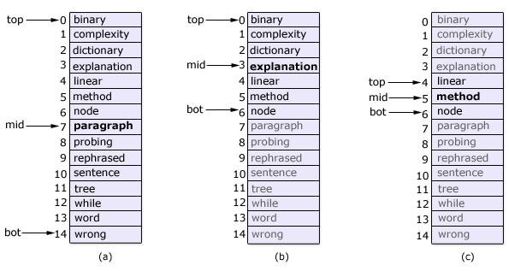
Búsqueda Exitosa Usando Algoritmo de Búsqueda Binaria
Notes:
Notas del Instructor:
Las posiciones que apuntan top, mid y bot se muestran en (a), (b) y (c). El elemento medio se muestra en negrita y el área que está fuera del criterio de búsqueda se ha mostrado usando una sombra más ligera. El elemento de búsqueda es el método.
Explique claramente la técnica usada por la búsqueda binaria usando este ejemplo.
Declaración de la transición: Usando dos ejemplos mostramos qué sucede cuando la búsqueda fracasa.

Slide 134
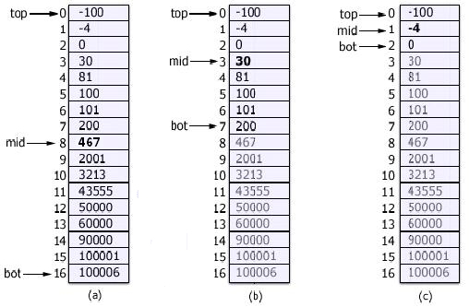
Primer Ejemplo de una Búsqueda sin Éxito
Notes:
Notas del Instructor:
Estamos utilizando un arreglo de números enteros para mostrar cómo trabaja la búsqueda binaria cuando la búsqueda no es exitosa. El elemento buscado es -200. Los primeros tres pasos se representan en esta diapositiva.
Declaración de la transición: Los dos pasos restantes se muestran en la siguiente diapositiva.

Slide 135
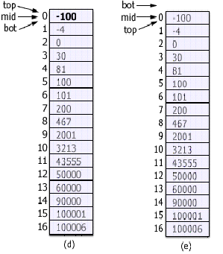
Primer Ejemplo de una Búsqueda sin Éxito...1
Notes:
Notas del Instructor:
En la pasada segunda etapa, encontramos las tres variables, a saber top, bot y mid que apuntan al mismo elemento. Cuando este elemento no es igual al elemento buscado, encontramos que el valor de top llega a ser mayor que bot.
Declaración de la transición: El segundo ejemplo de una búsqueda no exitosa se presenta a continuación.
.

Slide 136
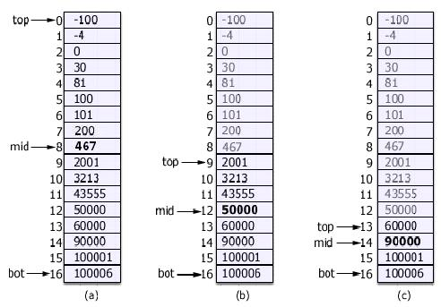
Segundo Ejemplo de una Búsqueda sin Éxito
Notes:
Notas del Instructor:
El elemento buscado es 100007.
Declaración de la transición: La siguiente diapositiva proporciona los últimos tres pasos de búsqueda binaria en el arreglo de enteros.

Slide 137
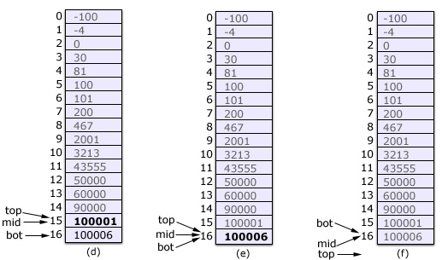
Segundo Ejemplo de una Búsqueda sin Éxito
Notes:
Notas del Instructor:
En este ejemplo, el valor de top finalmente alcanza n, y la condición top > bot llega a ser verdadera.
Declaración de la transición: ¿Cómo escribimos el código en C para la búsqueda binaria? Ahora aprendamos sobre eso.

Slide 138
Programa para la Búsqueda Binaria
typedef int Element_type;
int binarySearch(Element_type *elements, \
int n, Element_type element) {
int top, bot, mid, found;
top = 0;
bot = n-1;
found = 0;
while (top <= bot && !found) {
mid = (top + bot)/2;
if (elements[mid] == element)
found = 1;
  else
  if (element > elements[mid])
  top = mid +1;
  else
  bot = mid -1;
  }
  return found;
  }
Notes:
Notas del Instructor:
La variable top se establece entre 0 y n-1. Mientras el ciclo comprueba la condición top < = bot && !found. Salimos del ciclo tan pronto como el elemento se encuentre en el arreglo.
Los valores de top y bot se cambian dependiendo si el elemento buscado es mayor o menor que el elemento medio del arreglo. La guía del estudiante contiene tres ejecuciones del código de búsqueda binaria en C.
Declaración de la transición: Ahora listemos las diferencias entre las técnicas de búsqueda lineal y binaria

Slide 139
Comparación entre Búsqueda Lineal y Binaria
Búsqueda Lineal
  No es posible conocer de antemano el número de comparaciones que se realizarán antes que se encuentre el elemento de búsqueda
  El arreglo no necesita ser ordenado antes de la búsqueda
Búsqueda Binaria
  Cada comparación reduce el tamaño del arreglo a la mitad, por lo que se tiene una idea general acerca del número máximo posible de comparaciones
  El arreglo necesita ser ordenado antes de la búsqueda
Notes:
Notas del Instructor:
Búsqueda Lineal:
Suponga que el elemento que estamos buscando se encuentra en la primera posición, haremos solamente una comparación antes de encontrar el elemento. Si el elemento que estamos buscando está en la segunda posición, entonces necesitamos hacer dos comparaciones antes de poder encontrarlo. Igualmente, si el elemento buscado está en la posición n, requeriremos n comparaciones. Así, en el peor de los casos, la ejecución de comparaciones de n puede dar lugar al elemento que está ubicado en la posición n de la lista. Podemos decir que la búsqueda ha fracasado solamente si el elemento buscado no se encuentra en las n comparaciones.
Búsqueda Binaria:
Suponga que el número de elementos en un arreglo es 16 y no encontramos el elemento en la primera comparación. La búsqueda binaria va dividiendo el arreglo en arreglos más pequeños de ocho, cuatro, dos, y finalmente un elemento. Así, si el número de elementos es n, partiremos el arreglo en arreglos que contienen n/2, n/4, n/8, n/16 elementos y así sucesivamente.
Declaración de la transición: Ahora aprendamos sobre otro método usado para búsquedas, las tablas hash.

Slide 140
Tablas Hash
Una tabla hash es una estructura de datos que proporciona un método rápido y más eficiente para buscar los elementos de un arreglo
La tabla para contener los elementos se define normalmente muy grande
Los elementos en una tabla son almacenados en base a la correspondencia de un elemento a un entero único
El único entero cae en el rango de índices de la tabla hash
Se llega al valor único usando la técnica llamada hashing
Notes:
Notas del Instructor:
El método de encontrar un único valor que traza un elemento se hace a través de las funciones hash. Este es conocido como hashing.
Declaración de la transición: Ahora aprendamos sobre hashing.

Slide 141
Hashing
Una función hash se utiliza para ejecutar hashing
El valor retornado por una función hash es llamada valor hash
La función hash toma el elemento como una entrada y retorna un valor que corresponde al elemento en un lugar único en la tabla hash
Las tablas hash usualmente se definen para ser muy grandes, de manera tal que un rango amplio de índices esté representado
Para almacenar 1000 enteros en una tabla hash se puede definir la tabla hash de un tamaño de 10000 enteros
Notes:
Notas del Instructor:
Para una lista de 1000 elementos, si definimos una tabla hash que consiste en 10000 ubicaciones, entonces nosotros podemos trazar los valores de 0 a 9999.
Declaración de la transición: Mostramos un ejemplo de hashing con una función hash usada en cadenas (strings).

Slide 142
Hashing - Ejemplo
Función hash :
  Número de caracteres en la palabra * valor ASCII del primer carácter
Lista de palabras con sus valores hash:
  complexity 990
  tree 464
  node 440
  while 595
  method 654
  sentence 920
  rephrased 1026
  wrong 595
  dictionary 1000
  word 476
Notes:
Notas del Instructor:
Un ejemplo de lista de palabras se da aquí con sus valores hash, basado en la función hash dada. Tomamos el número de caracteres en cada palabra y lo multiplicamos con el valor ASCII del primer carácter de la palabra.
Declaración de la transición: ¿Cómo se visualiza la tabla hash? Revisaremos eso en la próxima diapositiva.

Slide 143
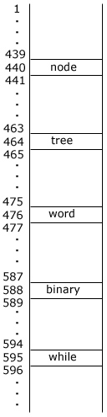
Tabla Hash de palabras
Notes:
Notas del Instructor:
Fuera del ejemplo de lista de palabras proporcionado en la diapositiva anterior, mostramos las entradas de la tabla hash para algunos de ellos. Notamos que las palabras mostradas en la figura están almacenadas en la ubicación de la tabla hash que es la misma de su valor hash.
Declaración de la transición: Aprendamos algunos aspectos importantes de una tabla hash.

Slide 144
Tabla Hash – Aspectos Importantes
Orden de Almacenamiento
  No es en ninguna manera similar al orden de entrada de las palabras
  La primera palabra de la tabla hash es almacenada en la posición 440, la cual es el tercer elemento de la lista de entrada
El Mismo Valor Hash
  Cuando dos o más palabras corresponde a la misma posición después de aplicar la función hash, se conoce como una colisión.
  Dos palabras tienen el valor hash de 595.
Notes:
Notas del Instructor:
Una forma de evitar colisiones de valor hash es utilizar las funciones hash que reducen al mínimo las colisiones. Si las colisiones ocurren a pesar de nuestros mejores esfuerzos, debemos tener una buena estrategia para manejar las colisiones.
Declaración de la transición: Las dos operaciones más comunes en una tabla hash son inserción y búsqueda.

Slide 145
Inserción en una Tabla Hash
La función hash se aplica al elemento que será insertado
El valor hash se hace corresponder (map) a uno de los valores índices del arreglo definido
Si esa posición en la tabla está vacía, entonces el elemento es insertado en esa posición
Si la posición no está vacía, implica que ha ocurrido una colisión
Se debe resolver la colisión antes de ser insertado el elemento en la tabla hash
Se puede usar una función rehash para resolver la colisión
Notes:
Notas del Instructor:
Aprenderemos sobre funciones rehash más adelante. Apenas ahora explique la inserción en una tabla hash.
Declaración de la transición: Aprenderemos sobre la eliminación de una tabla hash a continuación.

Slide 146
Eliminación en una Tabla Hash
Utilizando la función hash y el elemento que se necesita recuperar desde la tabla hash, se calcula el valor hash
Este es uno de los valores del índice del arreglo definido para representar la tabla hash
Se verifica la posición del arreglo indicado por el valor hash del elemento
Si el elemento es encontrado en la posición, entonces el proceso de recuperación tiene éxito
Si el elemento no es encontrado en la posición, se aplica la función rehash.
Notes:
Notas del Instructor:
El proceso de establecer un elemento en la tabla hash es similar a la función de inserción. Sabemos que hemos visitado cada ubicación en la tabla hash cuando, en rehashing continuos, llegamos al primer valor hash del elemento buscado. Esto termina un ciclo completo que comprueba cada ubicación en la tabla hash. La eliminación de un elemento de una tabla hash, por otra parte, requiere simplemente el valor en la posición seleccionada en la tabla hash para ser colocado en nulo o inicializarlo con cualquier otro valor.
Declaración de la transición: Podemos utilizar cualesquiera de las muchas funciones hash disponibles.

Slide 147
Diferentes Funciones Hash
Criterio para Escoger una Función Hash
  Debe ser simple y fácil de calcular
  Las función hash, de preferencia, debe dar como resultado una distribución uniforme de los índices
Tipos de Funciones Hash
  El método de división modular
  El método de multiplicación
  El método mid-square
  El método de plegado (folding)
Notes:
Notas del Instructor:
Los criterios para elegir una buena función hash se listan aquí. La guía del estudiante tiene una breve discusión sobre ellos.
Declaración de la transición: En las próximas diapositivas revisaremos brevemente estas cuatro funciones hash.

Slide 148
Método de División Modular
Hash(key) = key módulo m
Asuma que m es 25
Considere los valores clave 2546, 128, 250, y 32767
El resultado de:
2546 módulo 25 = 21
128 módulo 25 = 3
250 módulo 25 = 0
32767 módulo 25 = 17
Notes:
Notas del Instructor:
Puesto que estamos utilizando el operador del módulo, la clave debe ser un número entero. Un método apropiado se puede utilizado para convertir la clave en un número entero, y entonces aplicar el operador del modulo. Damos cuatro ejemplos. En estas diapositivas, presentaremos una revisión muy breve de estos métodos. La guía del estudiante detalla la explicación para cada uno.
Declaración de la transición: En la siguiente diapositiva, presentamos el método de la multiplicación.

Slide 149
Método de Multiplicación
Seleccionar un número real k como constante que esté en el intervalo 0 a 1, tal que no esté demasiado cercano a 0 ó a 1.
Calcular el valor fraccional de key*k.
Para hacer corresponder la clave en el intervalo 0 a m, seleccionar m y luego se obtiene la parte entera de la expresión:
m * fractional_part.
Esto dará un valor entre 0 y m.
Función Hash:
Integer_part(Fraction_part(k * key)) * m)
Notes:
Notas del Instructor:
Explique este método claramente.
Declaración de la transición: Dos ejemplos del método de multiplicación se presenta a continuación.
.

Slide 150
Método de Multiplicación - Ejemplo
Key 2546
  k * key = 0.4*2546 = 1018.4
  Fractional_part = 0.4
  Fractional_part*m = 25*0.4 = 10.0
  Integer_part = 10 el valor hash
Key 128
  k*key = 0.4*128 = 51.2
  Fractional_part = 0.2
  Fractional_part*m = 25*0.2 = 5.0
  Integer_part = 5 el valor hash
Notes:
Notas del Instructor:
Explique estos ejemplos claramente.
Declaración de la transición: El método mid square se presenta a continuación.

Slide 151
Método de Mid-Square
Se calcula key²
Se elimina un cierto número de dígitos desde el final del número hasta el resultado en el valor hash.
Función Hash:
delete_digits_from_ends(key²)
Ejemplo:
  Key 2546
Key² = 2546² = 6482116
Dígitos eliminados = 648 y 16
Valor Hash = 21
  Key 128
Key² = 128² = 16384
Dígitos eliminados = 1 y 84
Valor Hash = 63
Notes:
Notas del Instructor:
El número exacto de dígitos que se eliminarán de cualquier extremo depende del rango al cual la función hash debe trazar. Si la función hash tiene que trazar un rango de dos dígitos, entonces debemos eliminar tantos dígitos de cualquier extremo mientras que se requiera para dejar apenas dos dígitos. Similarmente, si el rango es de cuatro dígitos, entonces debemos eliminar tantos dígitos de cualquier extremo para dejar cuatro dígitos. Se proporcionan dos ejemplos.
Declaración de la transición: La diapositiva siguiente se ocupa del método de plegado (folding).

Slide 152
Método de Plegado (Folding)
Fraccionar la clave en múltiples partes, tal que cada parte tenga el mismo número de dígitos, excepto para alguna parte.
Las partes fraccionadas individuales son sumadas y el resultado es el valor hash.
Función Hash: key₁ + key₂ + … + key_{n}
Ejemplo:
  Key 2546
    La clave se divide en 25 y 46
    Partes sumadas = 25 + 46 = 71
    Valor hash = 71
  Key 128
    La clave se divide en 12 y 8
    Partes sumadas = 12 + 8 = 20
    Valor hash = 20
Notes:
Notas del Instructor:
A veces el resultado puede tener dígitos adicionales. En tal caso, se omiten llevar los dígitos adicionales. Por llevar dígitos, se entiende los dígitos más a la izquierda.
Notamos que una de las partes tiene solamente un dígito.
En algunas versiones del método de plegado, cada parte incluso la parte rota puede ser tal que los dígitos primero se invierten antes de que se agreguen las partes. Por ejemplo, en el caso de la clave (key) sea 32767, tenemos las partes como 32, 76, y 7. La parte igual es 76. Invertimos esto a 67. La otra parte igual 32 se invierte a 23. La suma de partes da 23 + 67 + 7 = 97. Dejando el dígito principal 1, tenemos el valor hash como 97.
Declaración de la transición: Ahora aprendamos sobre cómo resolver la colisión.
.

Slide 153
Método de Resolución de Colisiones – Análisis Lineal
El Análisis Lineal (Linear probing) ve más allá de la posición del valor hash para una ubicación libre para una clave
    Tree 2
    Node 7
    While 11
    Method 2
    Sentence 6
    Dictionary 1
    Word 11
    Binary 4
    Linear 14
    Probe 9
Notes:
Notas del Instructor:
Hay dos métodos para resolver colisiones hash. Uno es conocido como análisis lineal y el otro como análisis cuadrático. Utilizamos una lista de palabras como ejemplo para explicar análisis lineal. Encontramos las palabras While y Word tienen el mismo valor hash, y también las palabras Tree y Method.
Declaración de la transición: Estamos utilizando análisis lineal, cómo se colocan las palabras en una tabla hash se considera a continuación.
.

Slide 154
Análisis Lineal (Linear Probing) - Ejemplo
        1 Dictionary
        2 Tree
        3 Method
        4 Binary
        5 -
        6 Sentence
        7 Node
        8 -
        9 Probe
        10 -
        11 While
        12 Word
        13 -
        14 Linear
        15 -
Notes:
Notas del Instructor:
Las entradas en la tabla hash se dan aquí. Encontramos que Tree está insertado en la posición 2, que es su valor hash. Pero Method se inserta en 3. Similarmente, las palabras While y Word también se insertan usando el método de análisis lineal. En este método, analizamos linealmente cada una de las ubicaciones.
Declaración de la transición: ¿Por qué y cuándo se utiliza rehashing?

Slide 155
Rehasing
El agrupamiento no es deseable, dado que esto indica que la claves no están distribuidas uniformemente.
Un método para evitar el agrupamiento es rehashing.
En el método de rehashing cuando ocurre una colisión se calcula una segunda función hash.
La posición de la clave será dada por el valor calculado de la segunda función hash, por esto es rehashing.
Función Hash
key value % SIZEOFARRAY
Función Rehash
(key value + 1) % SIZEOFARRAY
Notes:
Notas del Instructor:
Explique sobre el agrupamiento antes de hablar de rehashing. Asuma que la tabla está media llena. Entonces, cuando seguimos insertando valores en la tabla con análisis lineal, basado en la ocurrencia de colisiones, descubriremos que hay una tendencia a que los registros se agrupen, mientras que habrá huecos en otros lugares.
Un ejemplo del rehash usando la clave (key) 10908:
Si SIZEOFARRAY es 100 y valor de la clave (key) es 10908, la función hash retornará 10908 % 100 = 8 y la función rehash retornará (10908 + 1) % 100 = 9.
Declaración de la transición: Ahora entendamos el otro método de análisis cuadrático.

Slide 156
Análisis Cuadrático (Quadratic Probing)
En el Análisis Cuadrático (Quadratic Probing) se prueban las posiciones x+1, x+4, x+9, x+16 y así sucesivamente.
Tree 2
Node 7
While 11
Method 2
Sentence 7
Dictionary 11
Word 11
Binary 4
Linear 14
Probe 9
Notes:
Notas del Instructor:
El análisis cuadrático (quadratic probing) utiliza el método square(i), donde el rango de i va de 1 a n.
Declaración de la transición: Un ejemplo que usa análisis cuadrático se presenta a continuación.

Slide 157
Análisis Cuadrático (Quadratic Probing) - Ejemplo
1 -
2 Tree
3 Method x+1
4 Binary
5 -
6 -
7 Node
8 Sentence x+1
9 Probe
10 -
11 While
12 Dictionary x+1
13 -
14 Linear
Word x+4
Notes:
Notas del Instructor:
En el ejemplo, los elementos en la tabla hash con los valores analizados se muestran en el lado derecho. La guía del estudiante contiene los mismos elementos insertados en la tabla hash usando análisis lineal. Utilice el ejemplo para comparar y diferenciar los dos métodos de análisis.
Declaración de la transición: Antes de terminar la unidad, mencionaremos algunas implementaciones de las funcionalidades relacionadas con las tablas hash.

Slide 158
Tabla Hash – Definición Básica
#include <stdio.h>
#include <stdlib.h>
#define MAXSIZE 10000
typedef int Element_type;
typedef struct node {
Element_type element;
struct node *next;
} Node_type;
typedef Node_type *HashTable_type[MAXSIZE];
Notes:
Notas del Instructor:
Aquí damos la definición básica para la declaración de una tabla hash.
Declaración de la transición: La función siguiente trata de la inicialización de la tabla hash.

Slide 159
Tabla Hash – Inicialización
/* Función para inicializar la tabla hash */
void initHashTable(HashTable_type hashTable) {
int i;
for (i = 0; i < MAXSIZE; i++)
hashTable[i] = NULL;
}
Notes:
Notas del Instructor:
Esta función inicializa los elementos en la tabla hash con valores NULL (nulos).
Declaración de la transición: Las funciones hash y rehash se presenta a continuación

Slide 160
Tabla Hash – Funciones Hash y Rehash
/* La función hash */
int hash(int key) {
return (key % MAXSIZE);
}
/* La función rehash */
int rehash(int key) {
return ((key + 1) % MAXSIZE);
}
Notes:
Notas del Instructor:
Éstas son las funciones simples de hash y rehash de un elemento key.
Declaración de la transición: ¿Cómo insertamos un elemento en la tabla hash? Descubramos cómo.

Slide 161
Tabla Hash – Inserción
/* Función para insertar en la tabla hash */
void insert(HashTable_type hashTable, Node_type *node) {
int hashValue, firstHashValue;
hashValue = hash(node->element);
firstHashValue = hashValue;
while (hashTable[hashValue] != NULL) {
hashValue = rehash(hashValue);
Notes:
Notas del Instructor:
Guardamos el primer valor hash en firstHashValue que será utilizado para verificar si la tabla está llena.
Declaración de la transición: La parte restante de este algoritmo se presenta a continuación
.

Slide 162
Tabla Hash – Inserción
/* Chequear si la tabla hash está llena */
if (hashValue == firstHashValue) {
printf(“La tabla está llena: No puede \
insertar\n");
return; } }
  printf(“Valor Hash para el elemento %d \
  es %d\n", node->element, hashValue);
  node->next = hashTable[hashValue];
  hashTable[hashValue] = node;
  }
Notes:
Notas del Instructor:
Hemos incluido mensajes para saber cuáles son los valores hash. En las aplicaciones reales, estos pueden quitarse. Finalmente asignamos el valor correcto a nodo->next y a hashTable[hashValue].
Declaración de la transición: Buscar un elemento en una tabla hash es la actividad más importante. Aprendamos cómo se hace esto.

Slide 163
Tabla Hash – Recuperación de un elemento
/* Función para recuperar elementos de la tabla hash */
Node_type* find(HashTable_type hashTable, \
Element_type element, int *index) {
int hashValue = hash(element);
int firstHashValue = hashValue;
if (hashTable[hashValue] == NULL)
return NULL;
Notes:
Instructor Notes:
Retornamos NULL cuando una posición en hashTable está vacía.
Declaración de la transición: La parte restante de la función find se presenta a continuación
.

Slide 164
Tabla Hash – Recuperación de un elemento
while (hashTable[hashValue]->element \ != element) {
hashValue = rehash(hashValue);
// Chequear si la tabla hash table está llena
if (hashValue == firstHashValue)
return NULL;
}
*index = hashValue;
return hashTable[hashValue];
}
Notes:
Notas del Instructor:
El ciclo while se ejecuta hasta que el elemento en la tabla sea diferente al elemento buscado. Dentro del ciclo, verificamos si la condición de hash se ha completado y retornamos de nuevo la llamada de la función.
Declaración de la transición: En la diapositiva siguiente se dan las dos aplicaciones importantes para una tabla hash.

Slide 165
Aplicaciones de Tablas Hash
Compiladores y Ensambladores
  Los compiladores que compilan programas fuente en lenguajes de alto nivel, tales como C o Pascal, mantienen una estructura de datos llamada tabla de símbolo
  La tabla de símbolo contiene, entre otras cosas, el símbolo en sí mismo y algunos atributos del símbolo derivados del contexto de su utilización en el programa
Aplicaciones que requieren buscar por el valor de la clave
  Existen numerosas aplicaciones que requieren ejecutar una búsqueda basada en un valor clave
  La búsqueda puede ser ejecutada en un diccionario, un directorio telefónico, un catalogo de productos o un índice de un sistema de archivos en un libro
Notes:
Notas del Instructor:
Se listan las aplicaciones más comunes donde se utilizan las tablas hash.
Declaración de la transición: Veamos el resumen de la unidad ahora.

Slide 166
Resumen
  Se explicaron las diversas técnicas de búsqueda disponibles para operaciones en arreglos y otras estructuras de datos
  Se describió cómo desarrollar un algoritmo para la técnica de búsqueda lineal
  Se describió cómo desarrollar un algoritmo para la técnica de búsqueda binaria
  Se explicó el uso de la técnica hashing para insertar y localizar elementos en una tabla hash
  Se presentaron los métodos de resolución de una colisión hash

Slide 167
Unidad 8:
Laboratorio Técnicas de
Búsqueda

Slide 168
Unidad 9:
Laboratorio Tablas Hash

